Slide 1



Slide 2

Etapas do PlanMob Pouso Alegre
Etapa 1 - Planejamento Executivo
Etapa 2 - Plano de Comunicação e Divulgação
Etapa 3 - Leitura Técnica 01
Etapa 4 - Audiência Pública 01
Etapa 5 - Perfil e Diagnóstico
Etapa 6 - Modelagem da Rede de Simulação
Etapa 7 - Geração de Alternativas
Etapa 8 - Audiência Pública 02
Etapa 9 - Simulação das Alternativas
Etapa 10 - Detalhamento da Alternativa Selecionada
Etapa 11 - Diretrizes e Ações de Gestão de Trânsito e Transportes
Etapa 12 - Audiência Pública 03
Etapa 13 - Plano de Mobilidade Urbana
Etapa 14 - Programas de Ação

Slide 3
Caracterização do sistema de mobilidade
Os inventários servem para embasar as demais pesquisas, criando, portanto, um trabalho de complexificação em camadas. As demais pesquisas são:
• Pesquisa origem e destino domiciliar;
• Pesquisa origem e destino cargas;
• Pesquisa origem e destino da bilhetagem eletrônica;
• Pesquisas de contagens volumétricas classificada;
• Pesquisa na linha de contorno (CORDON LINE);
• Pesquisa de ocupação de veículos;
• Pesquisa de velocidade e retardamento;
• Pesquisa de entrevista com ciclista;
• Pesquisa de fluxo de pedestres;
• Pesquisa de oferta e vagas.

Slide 4
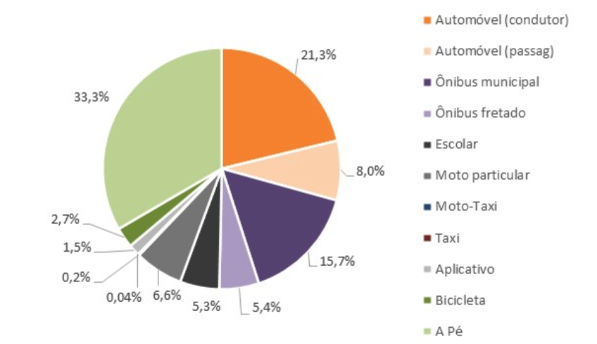
Aspectos Gerais da Mobilidade Urbana de Pouso Alegre
Divisão modal
TOTAIS POR MODO
Transporte Individual: 36,0 %
Transporte Coletivo: 26,4 %
Transporte Ativo: 35,9 %
Público Individual: 1,7 %
Fonte: Pesquisa Origem e Destino Domiciliar, 2022.

Slide 5
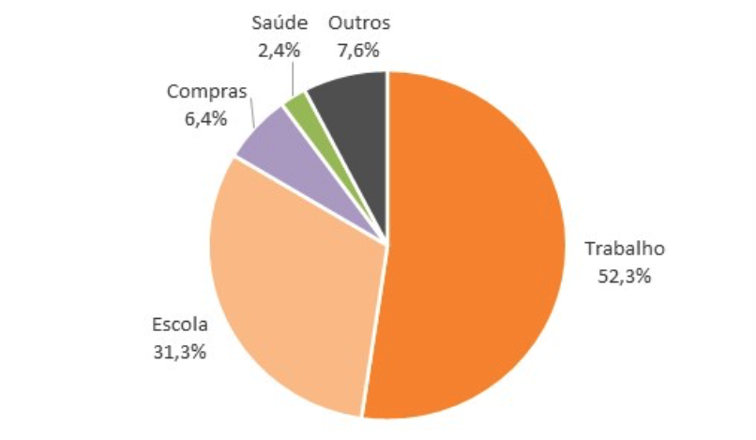
Aspectos Gerais da Mobilidade Urbana de Pouso Alegre
Destino das viagens com origem em casa
Fonte: Pesquisa Origem e Destino Domiciliar, 2022.

Slide 6
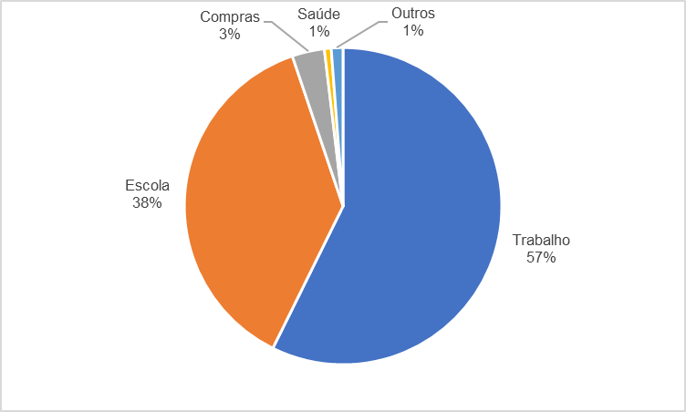
Aspectos Gerais da Mobilidade Urbana de Pouso Alegre
Transporte público – motivo das viagens
Fonte: Pesquisa Origem e Destino Domiciliar, 2022.

Slide 7
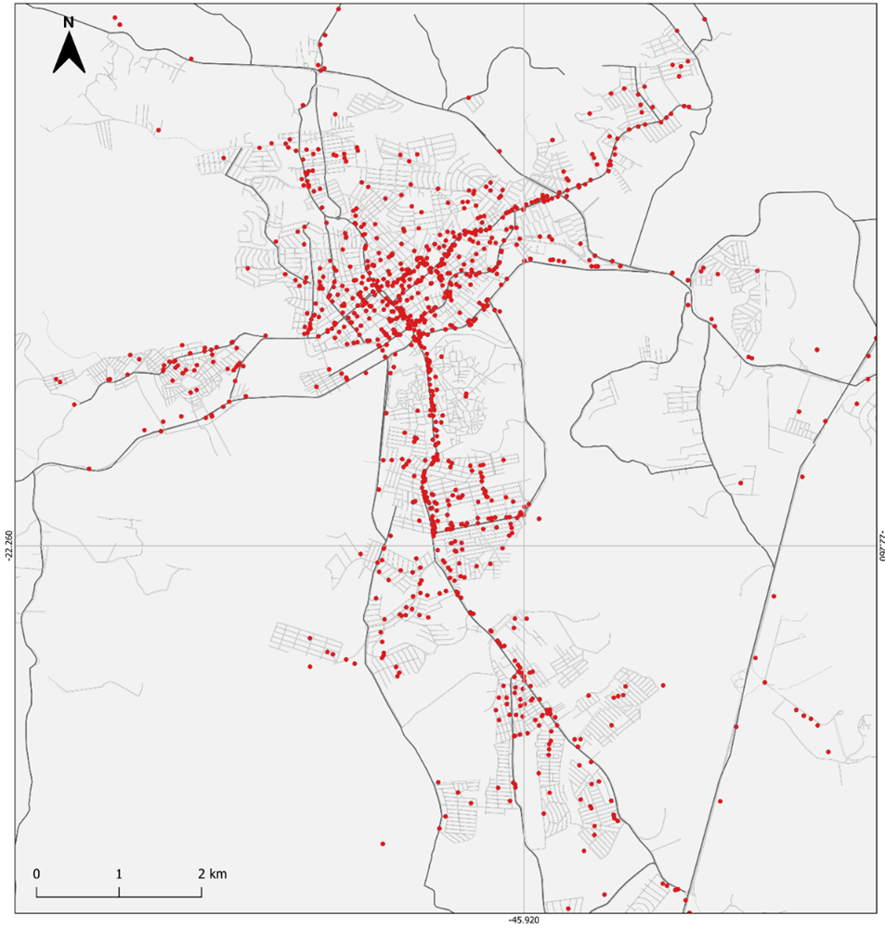
Espacialização dos
Acidentes

Slide 8
Objetivos Estratégicos
Tratar a política de uso e ocupação do solo e de mobilidade urbana de forma integrada e como instrumento do adensamento urbano;
Reduzir a utilização do transporte individual motorizado (automóvel e moto) na matriz modal;
Ampliar a participação do a pé e da bicicleta na matriz modal;
Aumentar o uso do transporte coletivo pela população;
Reduzir a emissão de gases de efeito estufa provenientes da mobilidade urbana;
Promover o fortalecimento institucional em prol da mobilidade urbana sustentável;
Estruturar e melhorar as ligações do sistema viário do município de modo a promover melhor conexão entre as diferentes regiões da cidade.

Slide 9
Diretrizes Gerais
Integrar a política de desenvolvimento urbano.
Priorizar os modos de transportes não motorizados sobre os motorizados.
Priorizar os serviços de transporte público coletivo sobre o transporte individual motorizado.
Priorização de projetos de transporte público coletivo estruturadores do território.
Redobrar a preocupação com a questão ambiental.

Slide 10
POLÍTICA DE TRANSVERSALIDADE ENTRE MOBILIDADE URBANA E REGULAÇÃO DO SOLO
DIRETRIZES ESPECÍFICAS:
Incentivar o uso misto nas centralidades.
Inibir o espraiamento da mancha urbana.
Vincular índices urbanísticos com a ampliação dos passeios.
Viabilizar o adensamento construtivo em eixos estruturantes de transporte.
Melhorar a regulação sobre a implantação de empreendimentos impactantes.

Slide 11
POLÍTICA DE TRANSVERSALIDADE ENTRE MOBILIDADE URBANA E REGULAÇÃO DO SOLO
PROGRAMAS | PROJETOS / AÇÕES
PROGRAMA DE DESENVOLVIMENTO ORIENTADO AO TRANSPORTE | Promover medidas de adensamento prioritário em determinados corredores.
 | Promover medidas de contenção ao adensamento em áreas específicas.
 | Estabelecer medidas para favorecer o adensamento de acordo com os níveis propostos.
 | Implantação de projetos estratégicos de Ruas Completas, considerando os locais de implantação preferencial indicados no Mapa Ruas Completas.
PROGRAMA DE APRIMORAMENTO DOS ESTUDOS DE IMPACTO PARA NOVOS EMPREENDIMENTOS | Revisão dos parâmetros para enquadramento de PGT e exigência de EIC.
 | Avaliação e eventual nova regulamentação de PGT em Pouso Alegre.
 | Criação de Manual para elaboração de EIC.
 | Capacitação para gestores públicos e privados para elaboração de EIC.

Slide 12
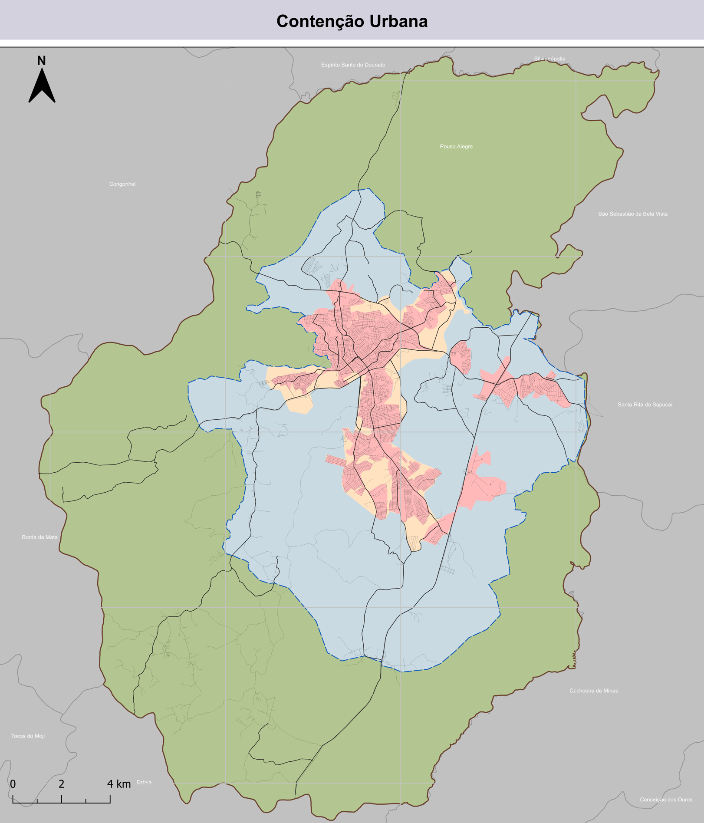
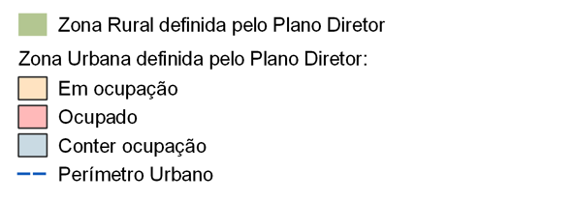
POLÍTICA DE TRANSVERSALIDADE ENTRE MOBILIDADE URBANA E REGULAÇÃO DO SOLO
PROGRAMA DE DESENVOLVIMENTO ORIENTADO AO TRANSPORTE
AÇÃO: Promover medidas de contenção ao adensamento nas áreas propostas.

Slide 13
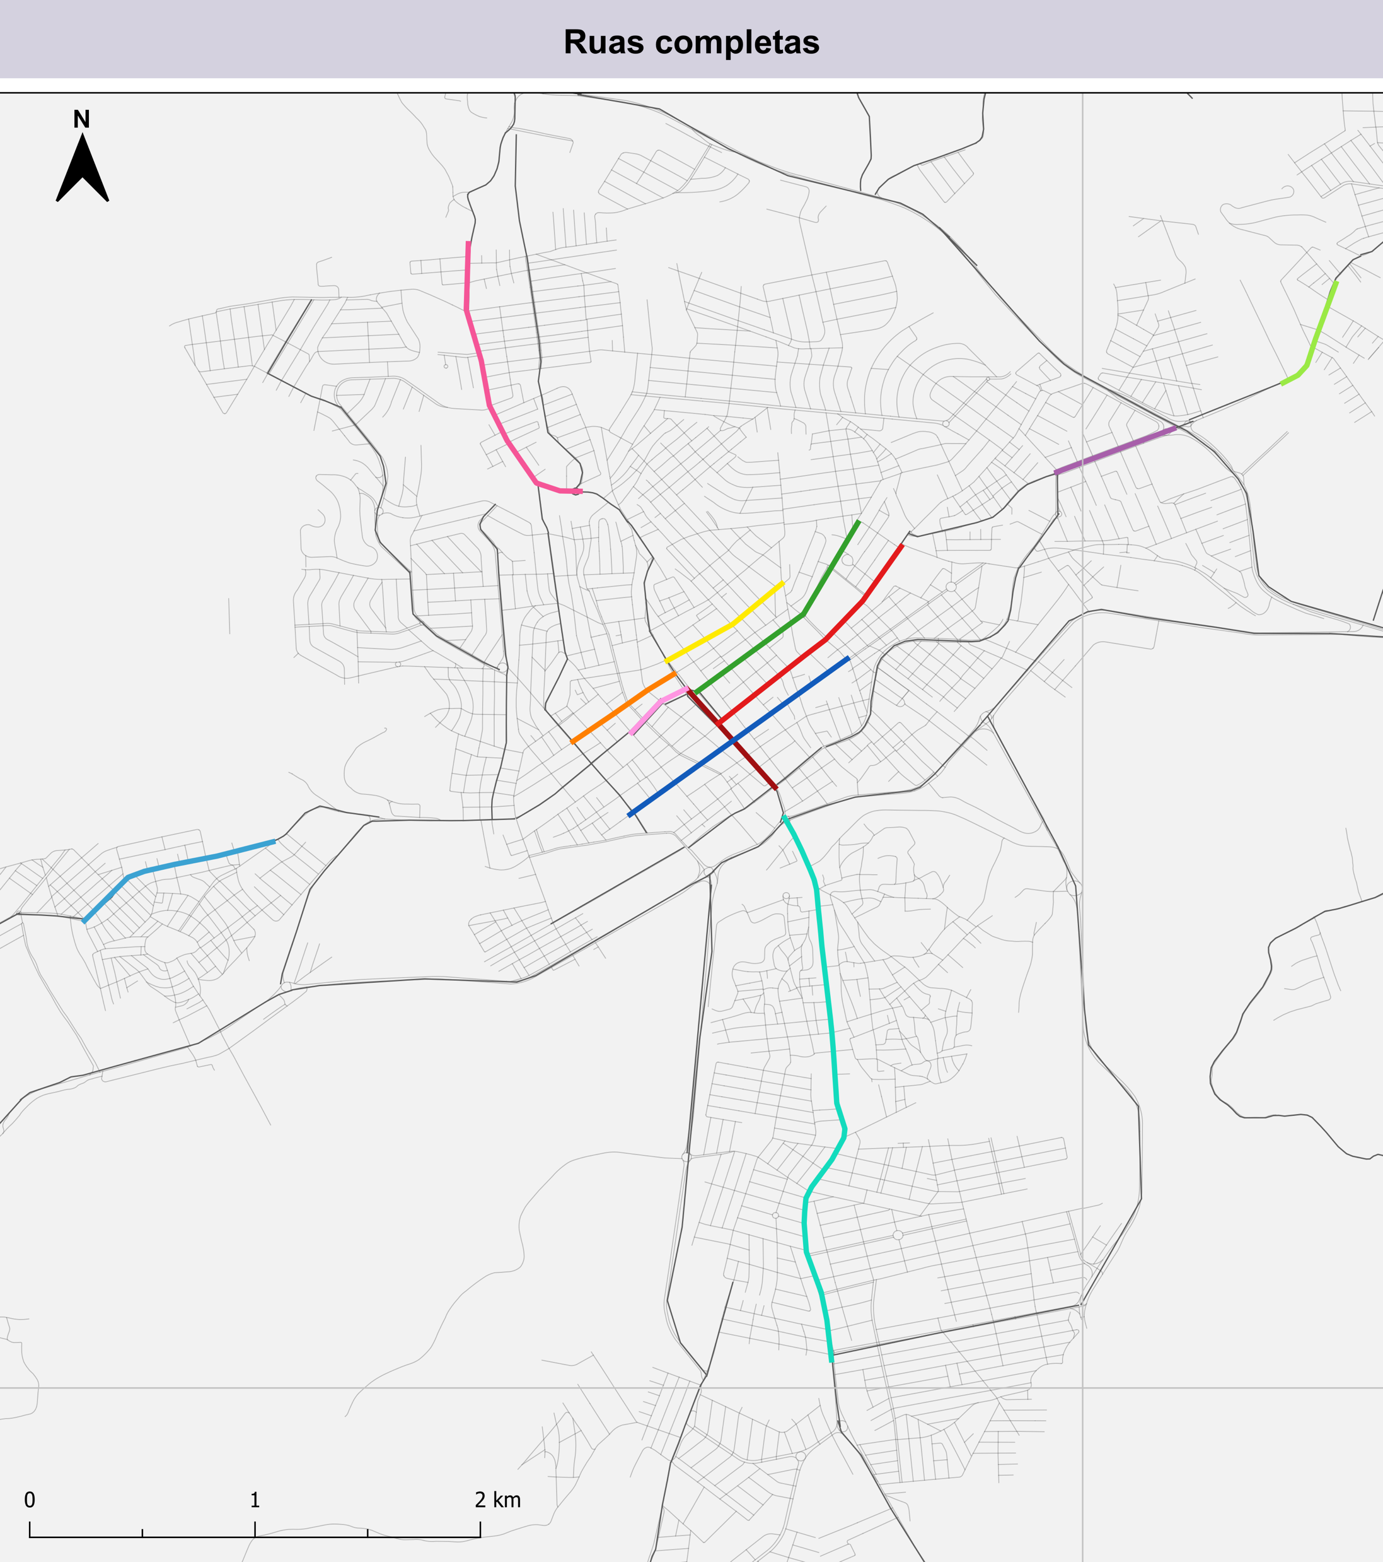
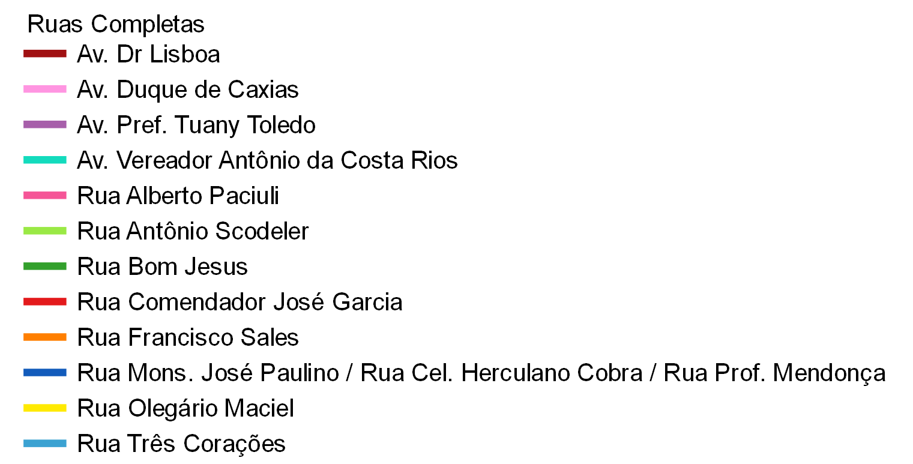
POLÍTICA DE TRANSVERSALIDADE ENTRE MOBILIDADE URBANA E REGULAÇÃO DO SOLO
PROGRAMA DE DESENVOLVIMENTO ORIENTADO AO TRANSPORTE
AÇÃO: Implantação de projetos estratégicos de Ruas Completas, considerando os locais de implantação preferencial indicados no Mapa Ruas Completas.

Slide 14
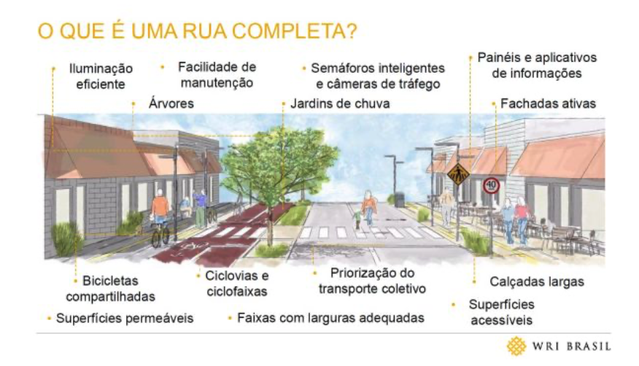

Slide 15
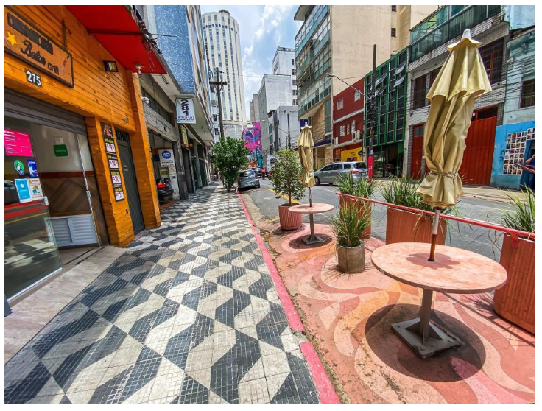
Exemplo de rua completa na cidade de São Paulo

Slide 16
POLÍTICA DE TRANSVERSALIDADE ENTRE MOBILIDADE URBANA E REGULAÇÃO DO SOLO
PROGRAMA DE DESENVOLVIMENTO ORIENTADO AO TRANSPORTE
PROJETOS/AÇÕES:
Promover medidas de adensamento prioritário em determinados corredores.
Estabelecer medidas para favorecer o adensamento de acordo com os níveis propostos segundo a hierarquização viária.

Slide 17
POLÍTICA DE TRANSVERSALIDADE ENTRE MOBILIDADE URBANA E REGULAÇÃO DO SOLO
PROGRAMA DE APRIMORAMENTO DOS ESTUDOS DE IMPACTO PARA NOVOS
EMPREENDIMENTOS
PROJETOS/AÇÕES
Revisão dos parâmetros para enquadramento de PGT e exigência de EIC.
Avaliação e eventual nova regulamentação de PGT em Pouso Alegre.
Criação de Manual para elaboração de EIC.
Capacitação para gestores públicos e privados para elaboração de EIC.

Slide 18
POLÍTICA DE MELHORIAS VIÁRIAS
DIRETRIZES ESPECÍFICAS:
Adequar o tratamento viário segundo uma hierarquização proposta.
Viabilizar melhores condições de caminhabilidade e convício na área central da cidade.
Fortalecer ligações interbairros da cidade.
Viabilizar a regulação logística e de carga em Pouso Alegre.
Procurar novas fontes alternativas de energia.

Slide 19
POLÍTICA DE MELHORIAS VIÁRIAS
PROGRAMAS | PROJETOS / AÇÕES
PROGRAMA DE MELHORIA DA CIRCULAÇÃO | Implantação da nova proposta de Hierarquização Viária.
 | Projeto de Mobilidade da Área Central.
 | Projeto viário de conexão Norte – Sul, com transposição da BR459.
 | Projeto viário de conexão do Distrito Industrial com a BR459.
 | Projeto viário da Via Faisqueira.
 | Projeto viário de melhorias de conexão das vias estruturantes ao Sul.
 | Projeto viário de conexão entre a MG290 e a BR381.
 | Definição dos locais para implantação e/ou remanejamento de áreas de estacionamento.
 | Ação de coordenação e acompanhamento de melhorias viárias.

Slide 20
POLÍTICA DE MELHORIAS VIÁRIAS
PROGRAMAS | PROJETOS / AÇÕES
PROGRAMA DE REGULAÇÃO E CONTROLE DO TRANSPORTE DE CARGA NO MUNICÍPIO | Projeto de melhoria das operações de carga e descarga.
 | Projeto de compras pela internet.
 | Definição de rotas alternativas para o tráfego de passagem.
 | Elaboração de Plano de Logística de Cargas do Município de Pouso Alegre.
PROGRAMA DE FINANCIAMENTO DA DESCARBONIZAÇÃO DA MOBILIDADE | Favorecer os modos ativos e a utilização de veículos elétricos.
 | Busca, contínua, de possibilidades de apoio técnico e financeiro externos.

Slide 21
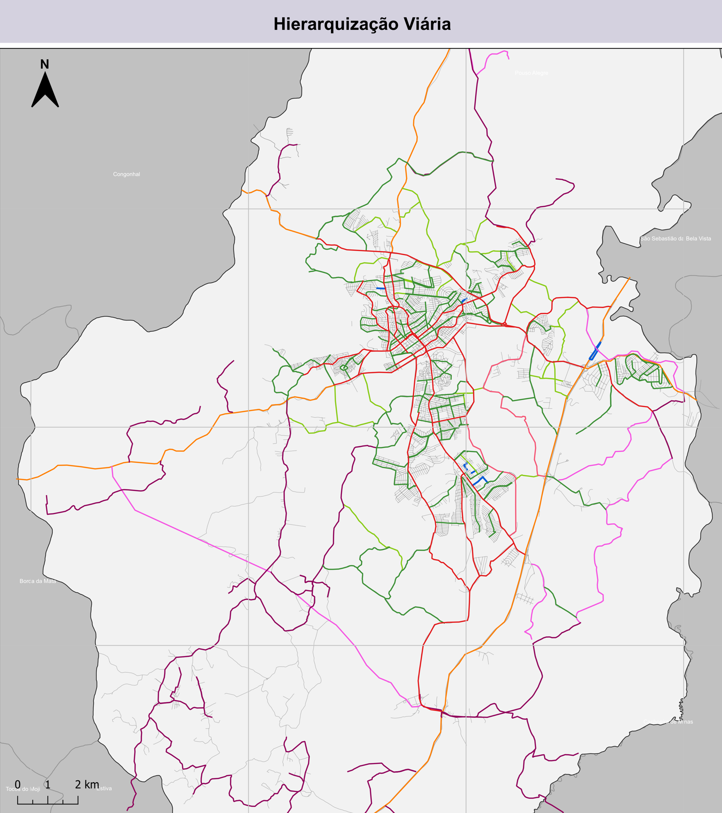
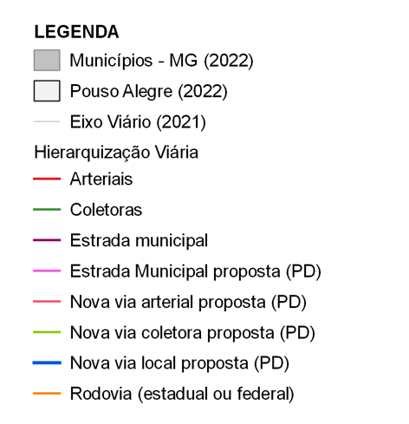
POLÍTICA DE MELHORIAS VIÁRIAS
PROGRAMA DE MELHORIA DA CIRCULAÇÃO
AÇÃO: Implantação da hierarquização viária proposta conforme Mapa de Hierarquização Viária, contendo:
- Sistema Viário Básico com a respectiva Hierarquização da Rede Viária classificada de acordo com a priorização funcional e operacional das vias.

Slide 22
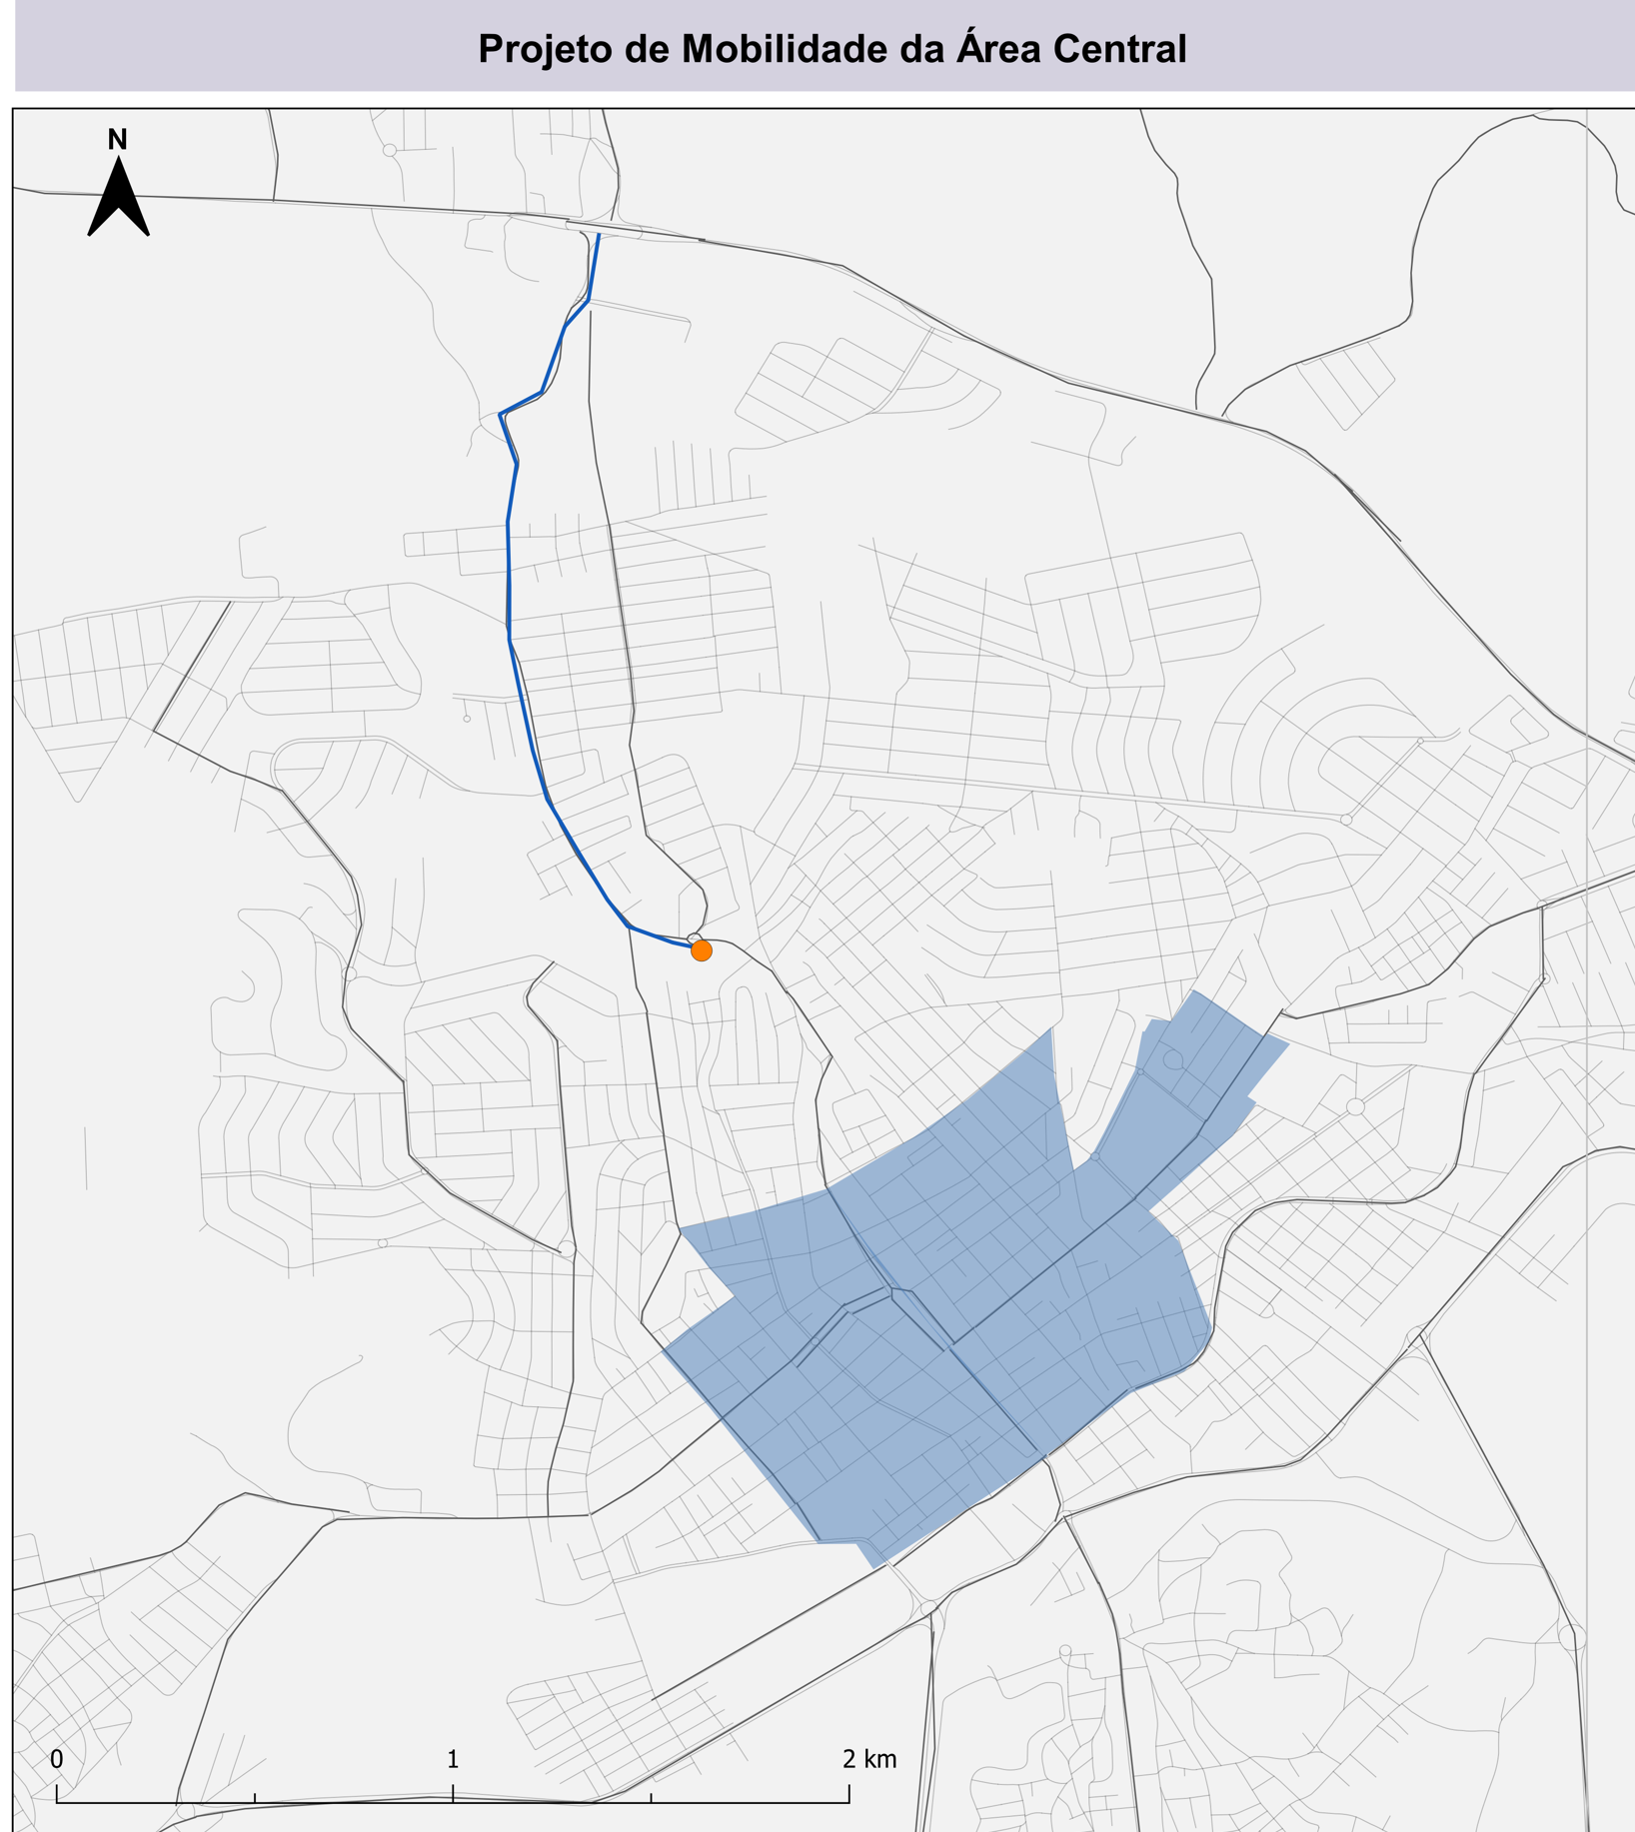
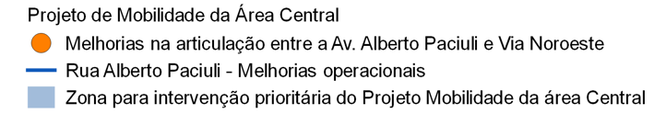
POLÍTICA DE MELHORIAS VIÁRIAS
PROGRAMA DE MELHORIA DA CIRCULAÇÃO
PROJETO: Projeto de Mobilidade da Área Central: realizar estudo de circulação na área central da cidade de Pouso Alegre, revisando, sobretudo, as permissões de conversão à esquerda.

Slide 23
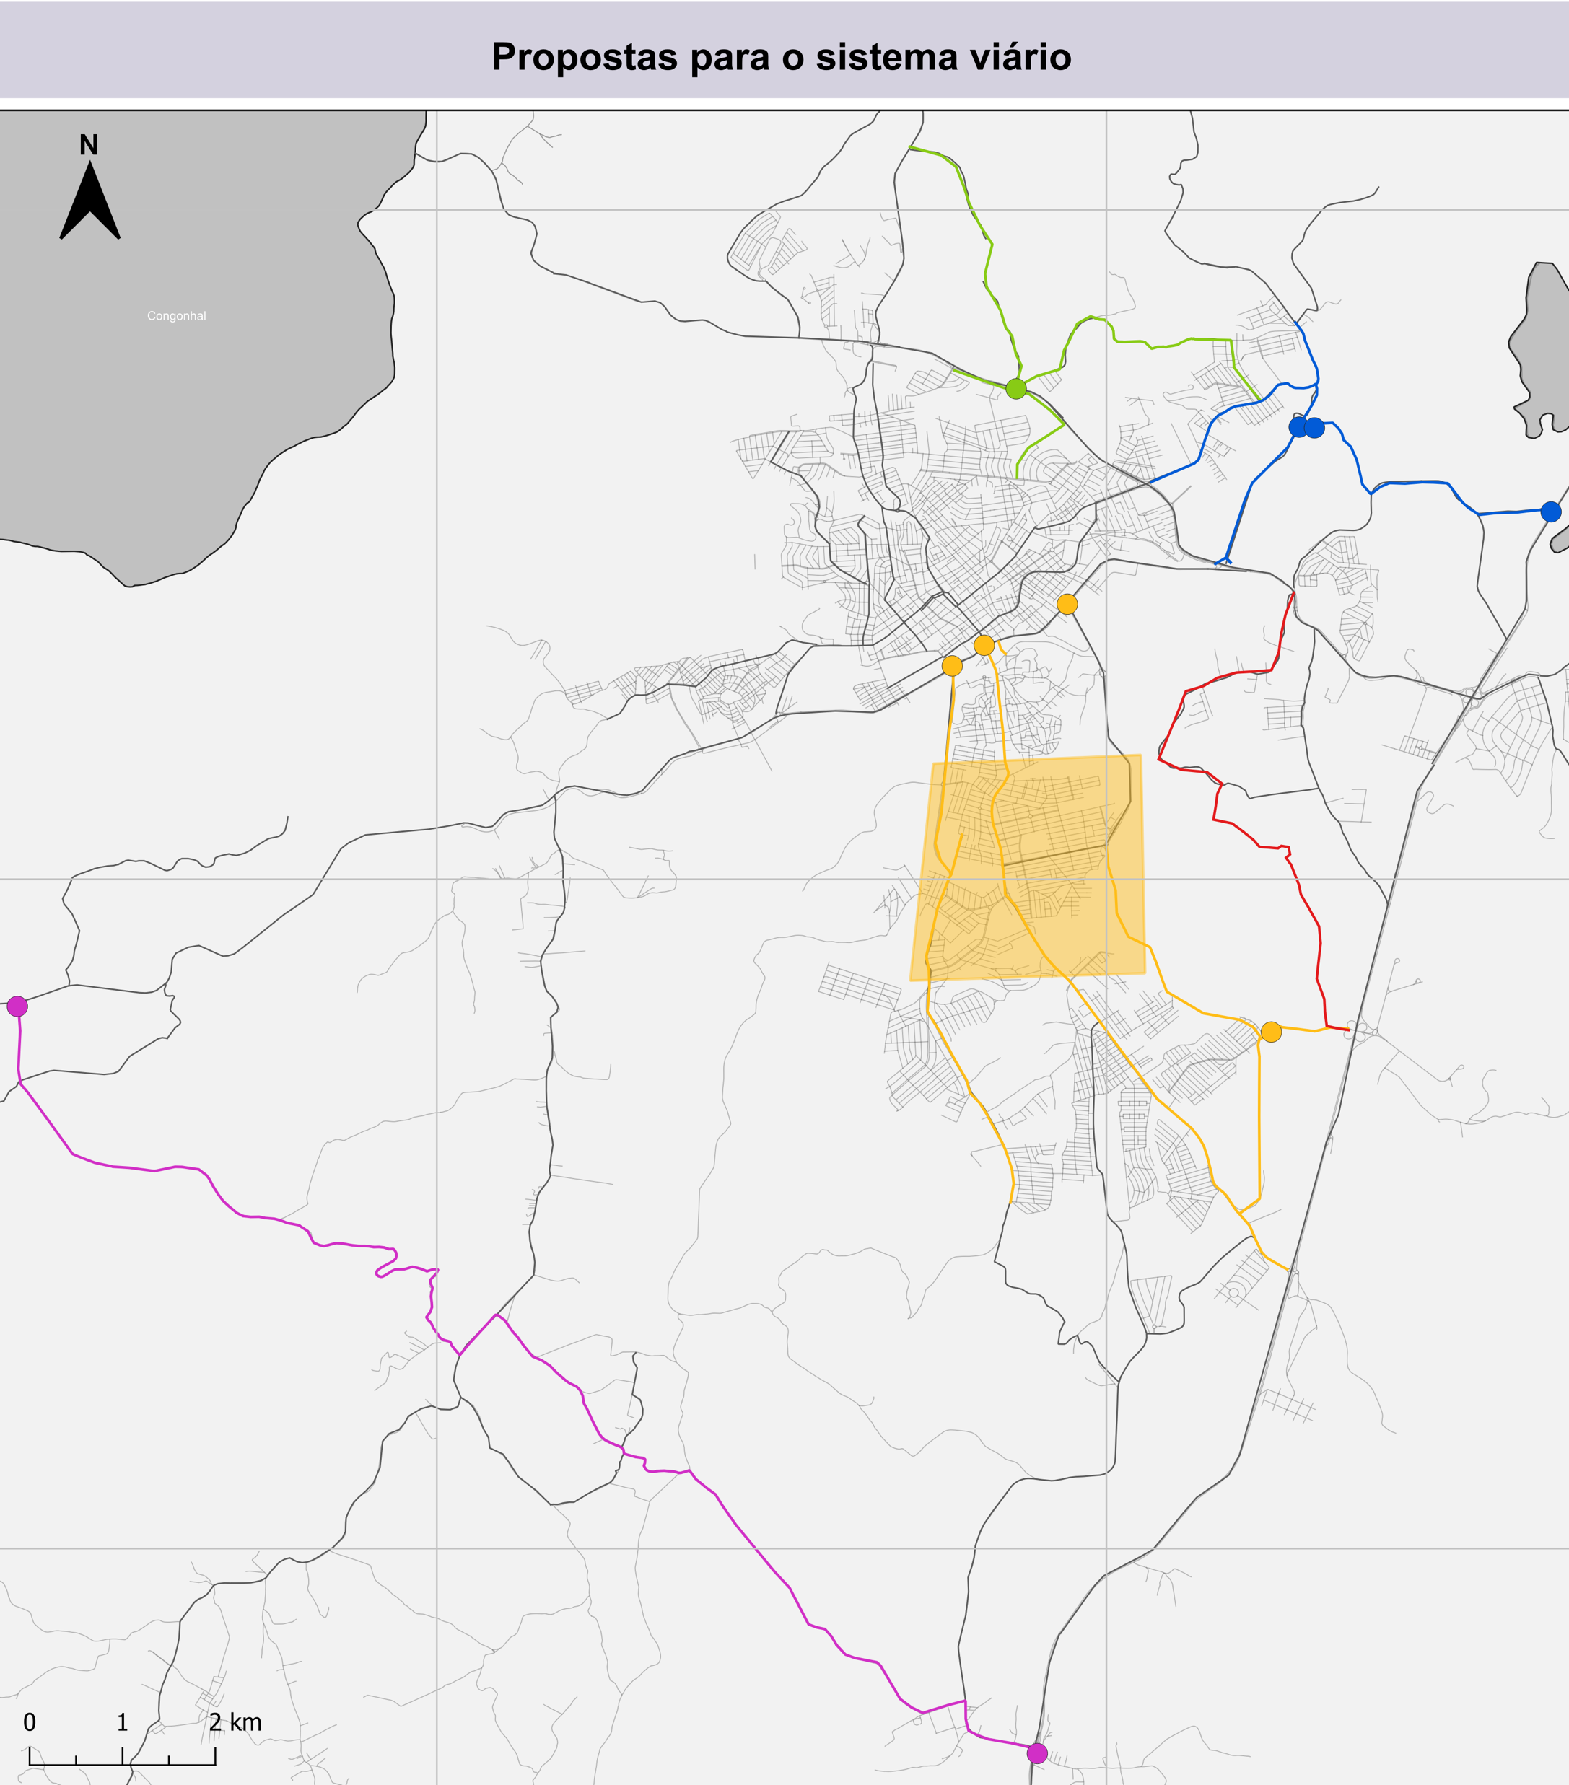
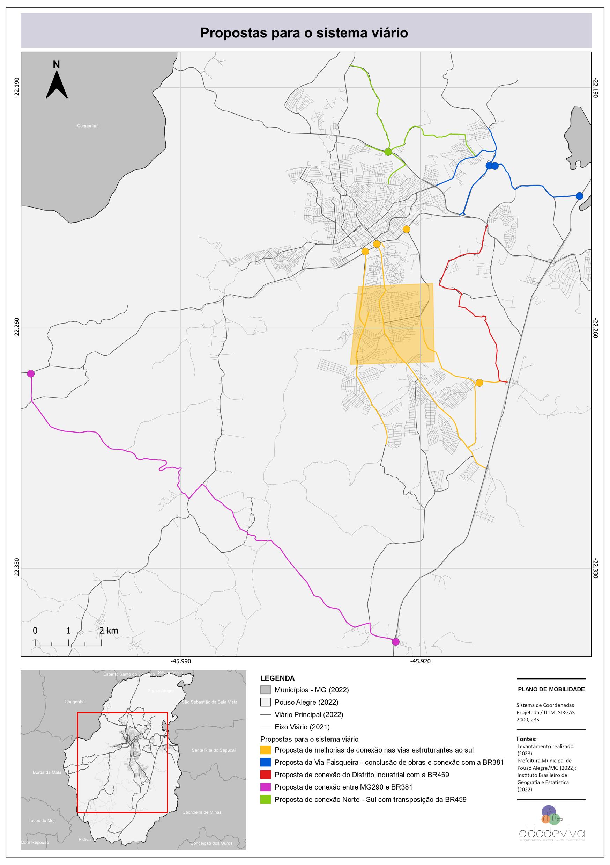
POLÍTICA DE MELHORIAS VIÁRIAS
PROGRAMA DE MELHORIA DA CIRCULAÇÃO
Projetos de melhorias para o sistema viário:

Slide 24
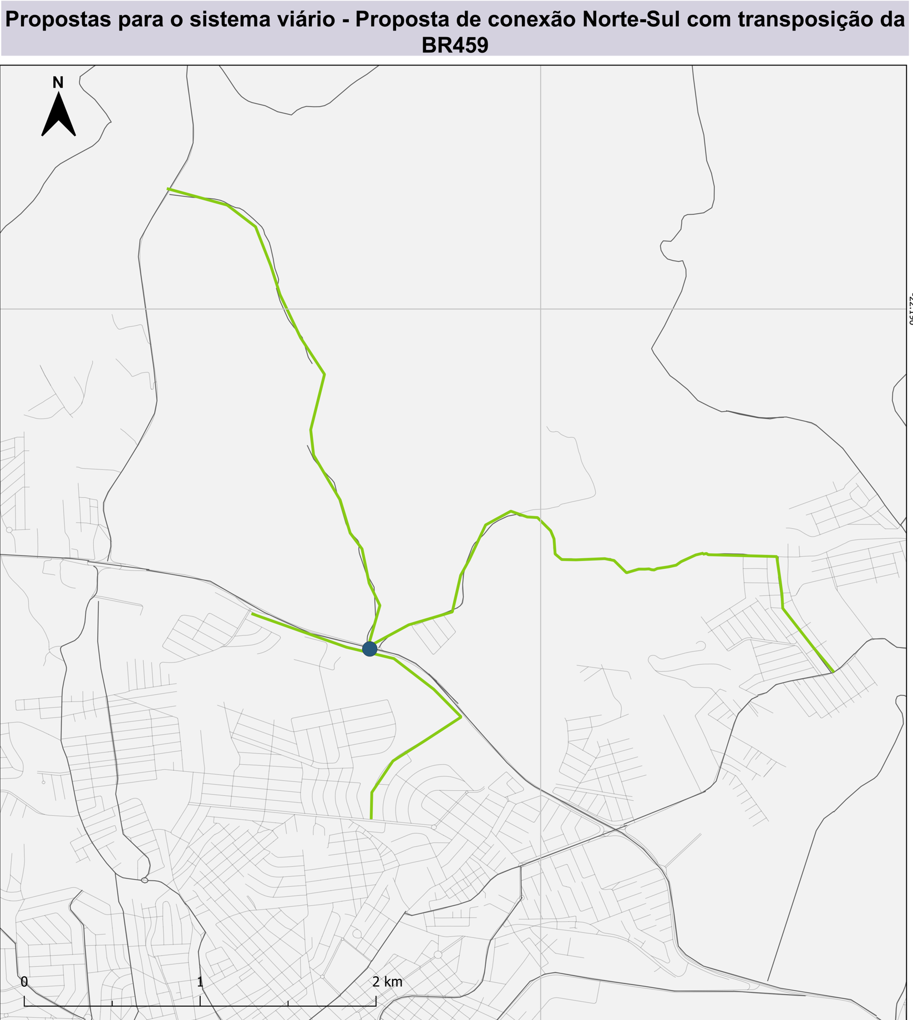
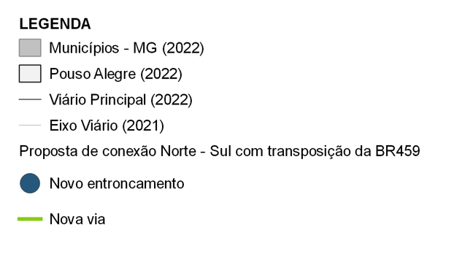
POLÍTICA DE MELHORIAS VIÁRIAS
PROGRAMA DE MELHORIA DA CIRCULAÇÃO
PROJETO: Projeto viário de conexão Norte – Sul, com transposição da BR459. Incluindo obras de abertura de novas vias e criação de novo entroncamento na BR459, conforme Mapa Proposta de Conexão Norte – Sul.

Slide 25
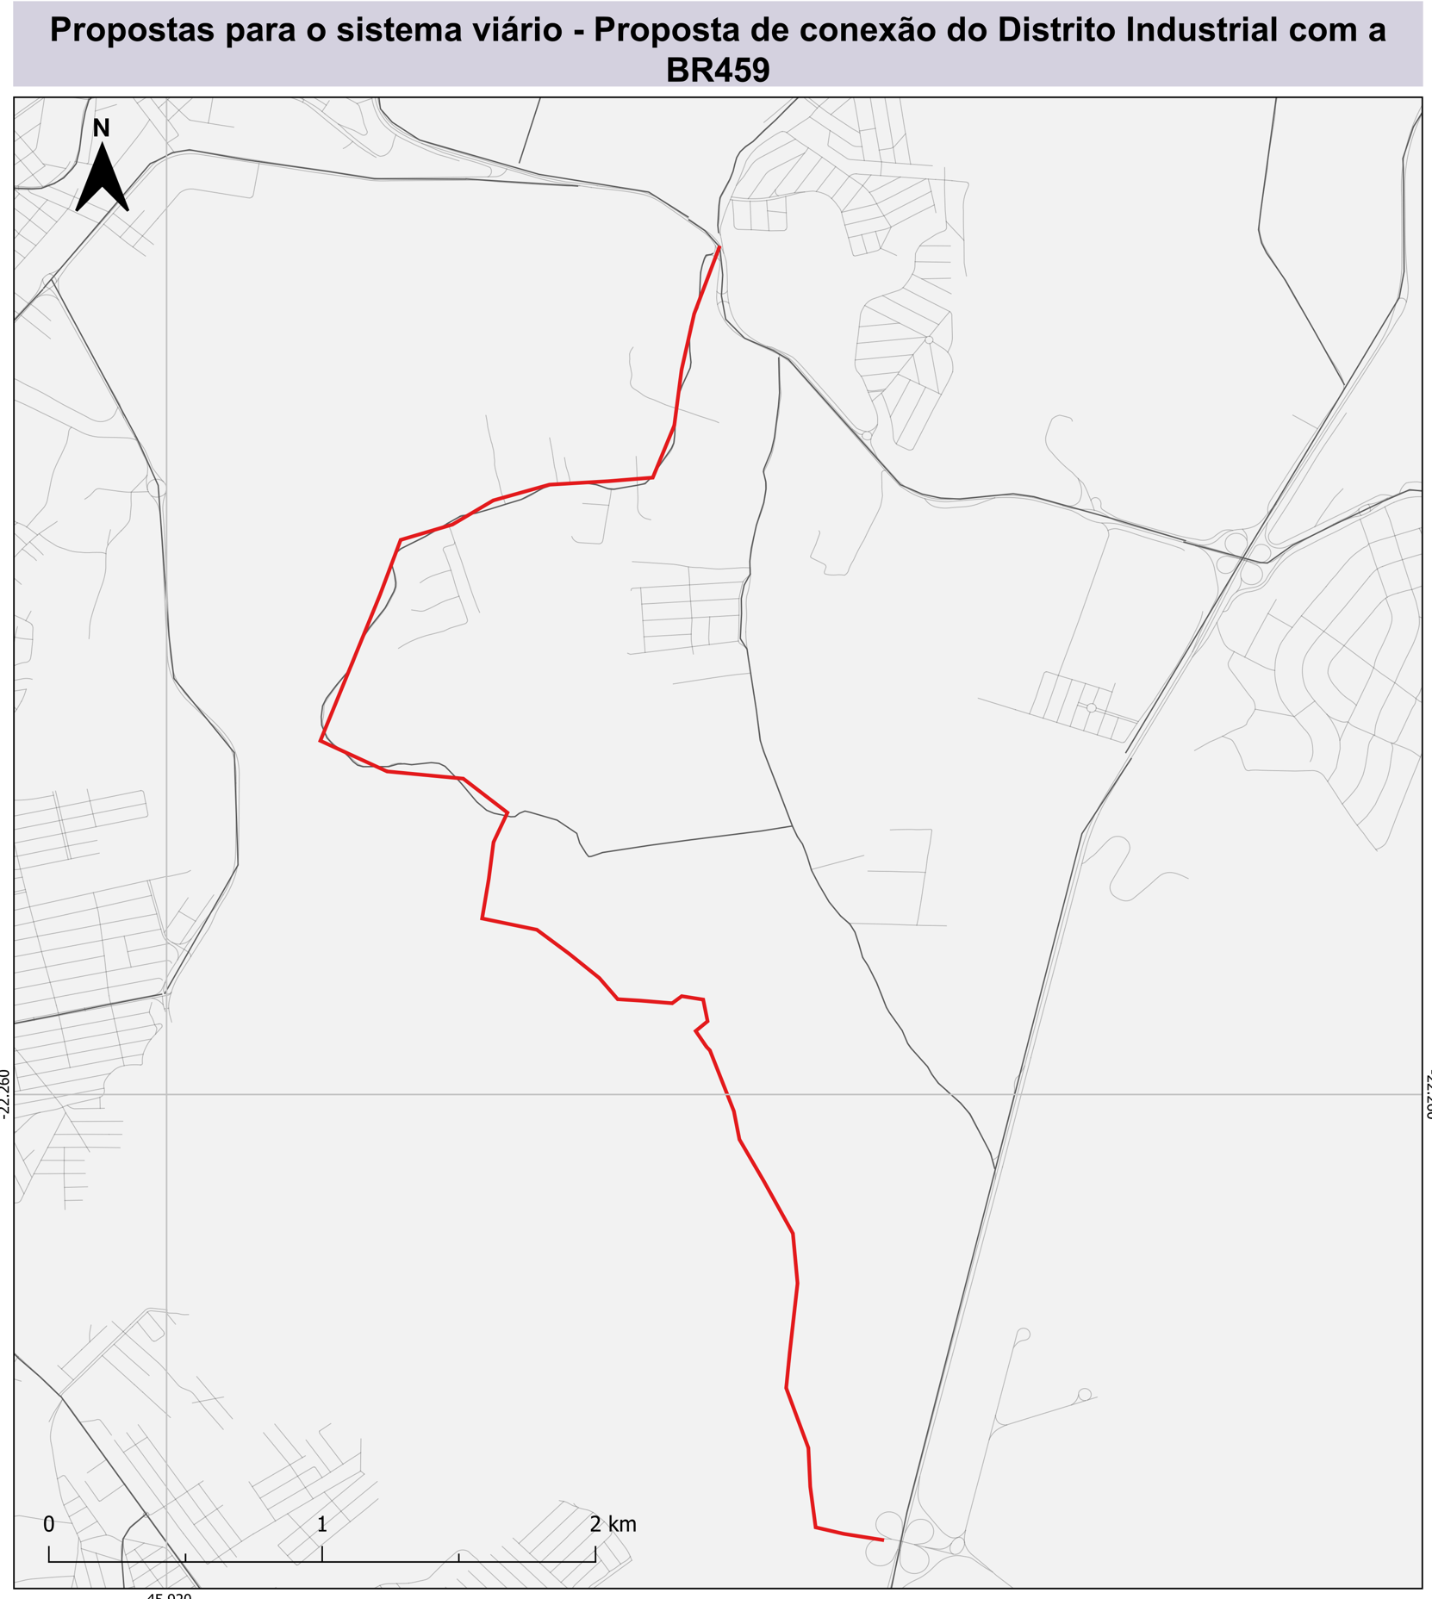
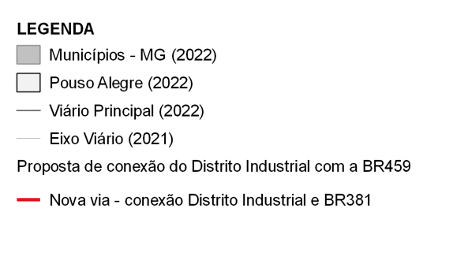
POLÍTICA DE MELHORIAS VIÁRIAS
PROGRAMA DE MELHORIA DA CIRCULAÇÃO
PROJETO: Projeto viário de conexão do Distrito Industrial com a BR459, com abertura de nova via conforme Mapa Proposta de Conexão Distrito Industrial BR459.

Slide 26
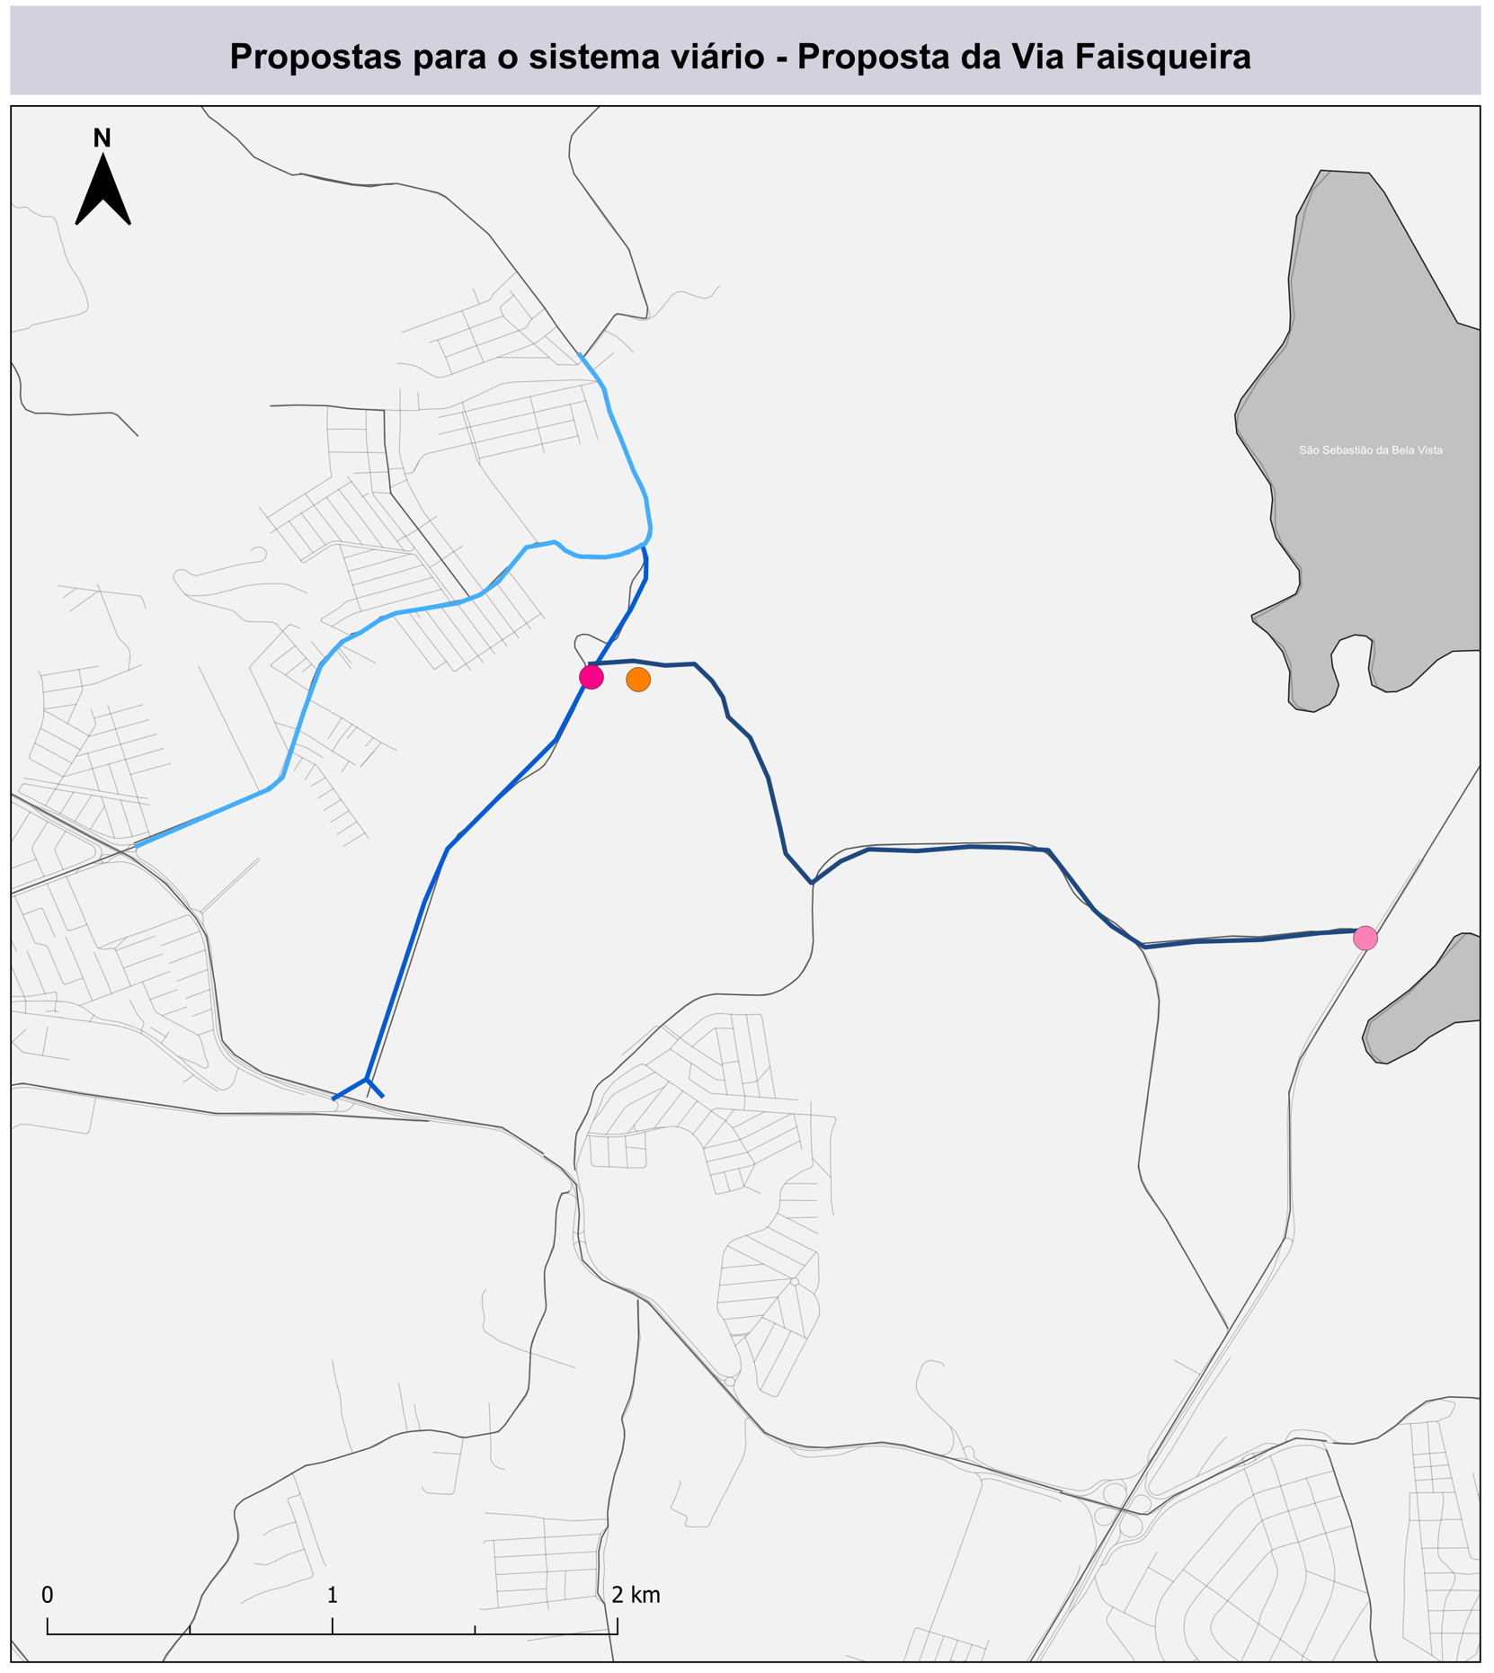
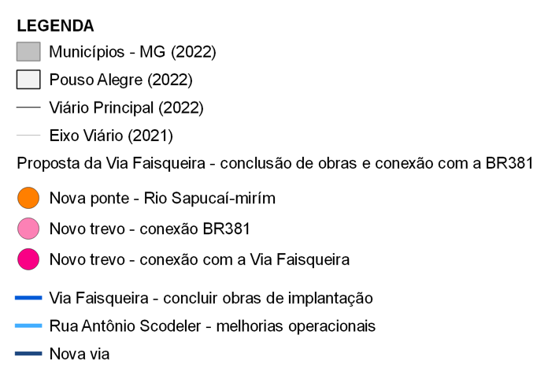
POLÍTICA DE MELHORIAS VIÁRIAS
PROGRAMA DE MELHORIA DA CIRCULAÇÃO
PROJETO: Projeto viário da Via Faisqueira, com previsão de conclusão das obras de abertura da via, e criação de conexão com a BR381, conforme Mapa Proposta da Via Faisqueira.

Slide 27
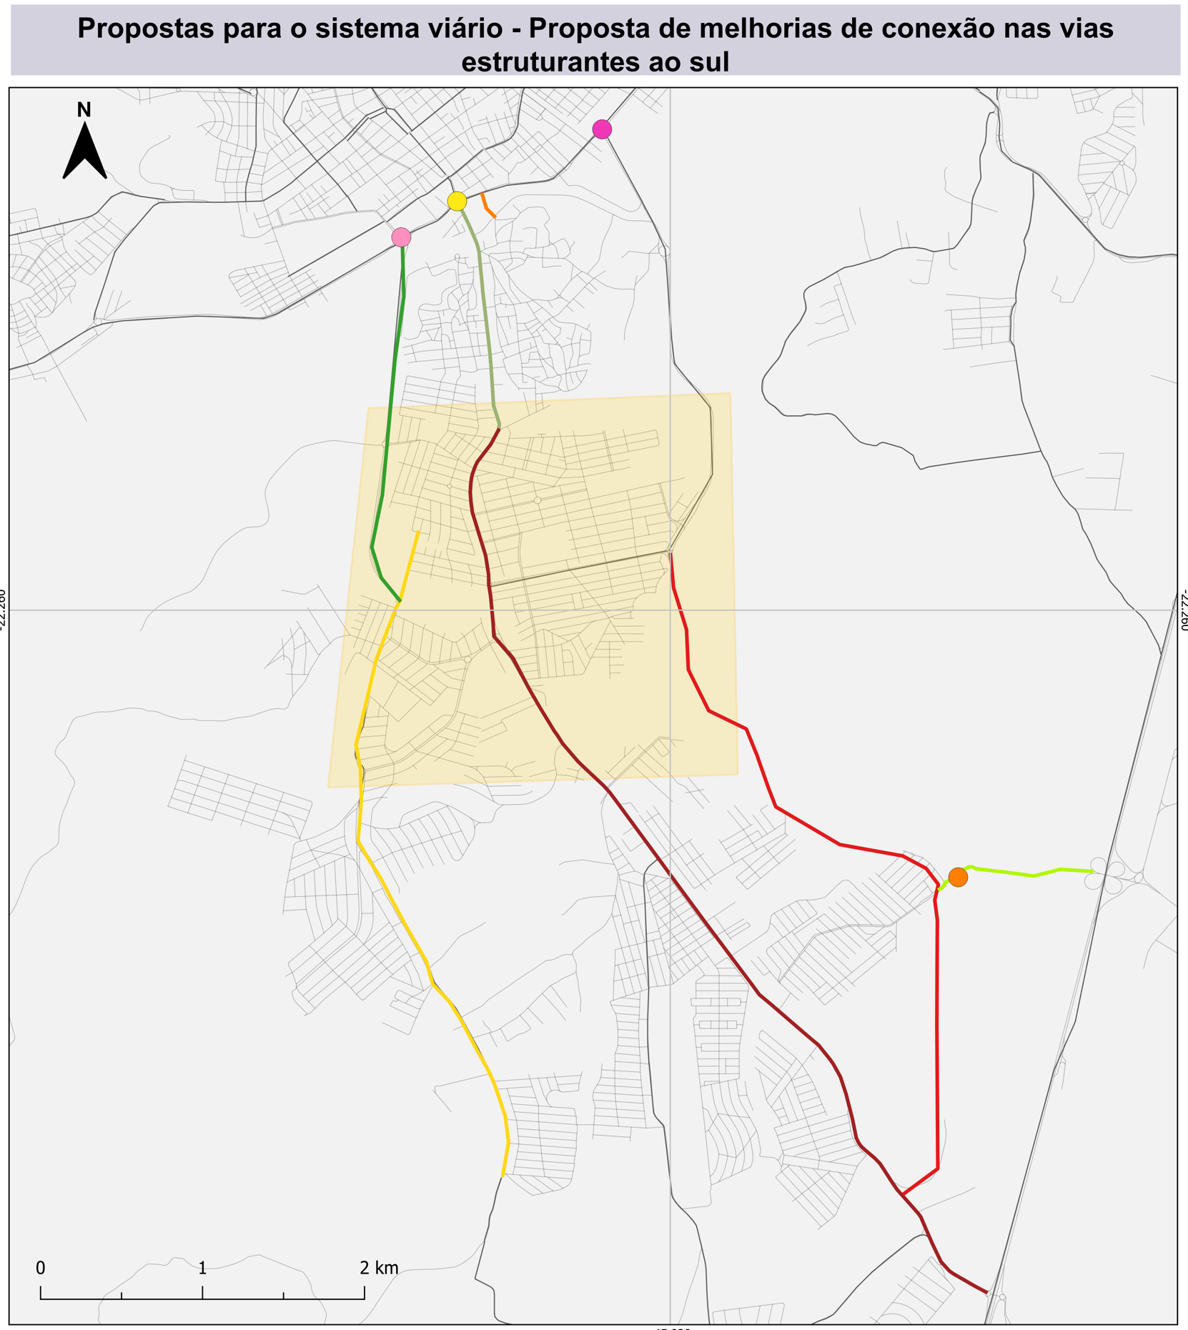
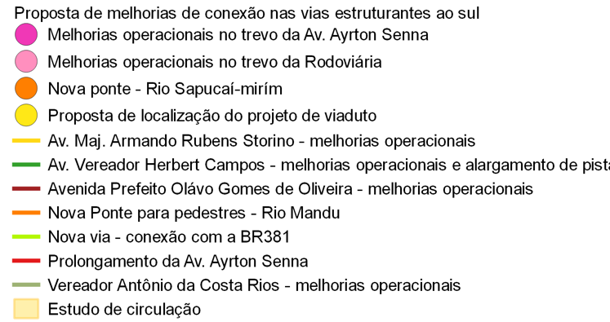
POLÍTICA DE MELHORIAS VIÁRIAS
PROGRAMA DE MELHORIA DA CIRCULAÇÃO
PROJETO: Projeto viário de melhorias de conexão das vias estruturantes ao Sul do município, com obras de melhorias operacionais nas principais vias e nas rotatórias da Rodoviária e da Av. Ayrton Senna, prolongamento da Av. Ayrton Sena e nova conexão ao sul com a BR381, e estudo para melhorias operacionais na conexão viária, para melhor articulação entre as vias: Av. Ayrton Sena, Av. Pref. Olavo Gomes de Oliveira e Av. Ver. Herbert Campos, conforme Mapa Proposta de melhorias de conexão nas vias estruturantes ao sul.

Slide 28
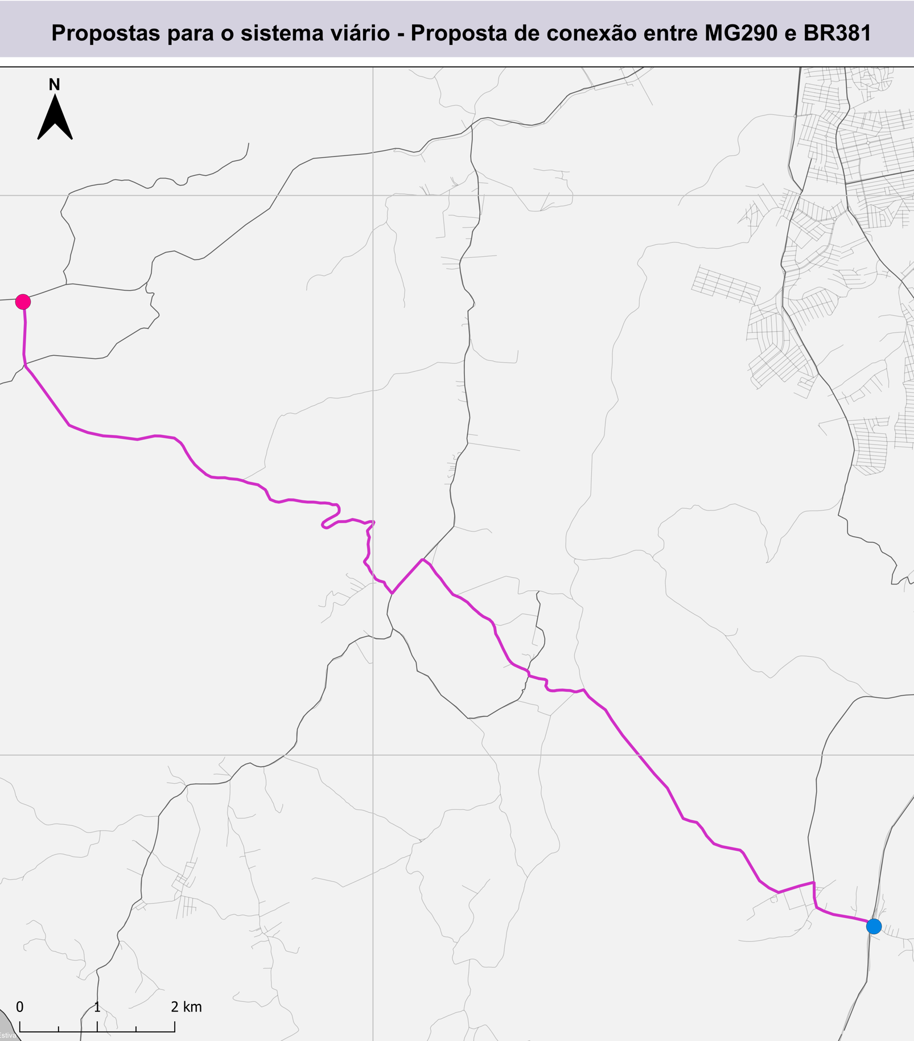
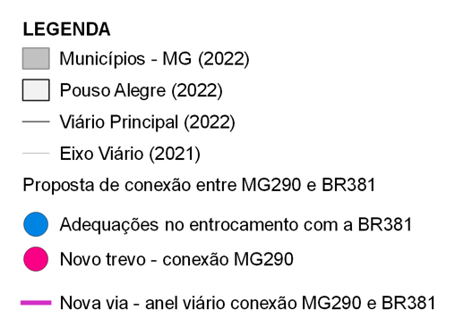
POLÍTICA DE MELHORIAS VIÁRIAS
PROGRAMA DE MELHORIA DA CIRCULAÇÃO
PROJETO: Projeto viário de conexão entre a MG290 e a BR381, com a obras de abertura de nova via de anel viário, conforme Mapa Proposta de Conexão MG290 e BR381.

Slide 29
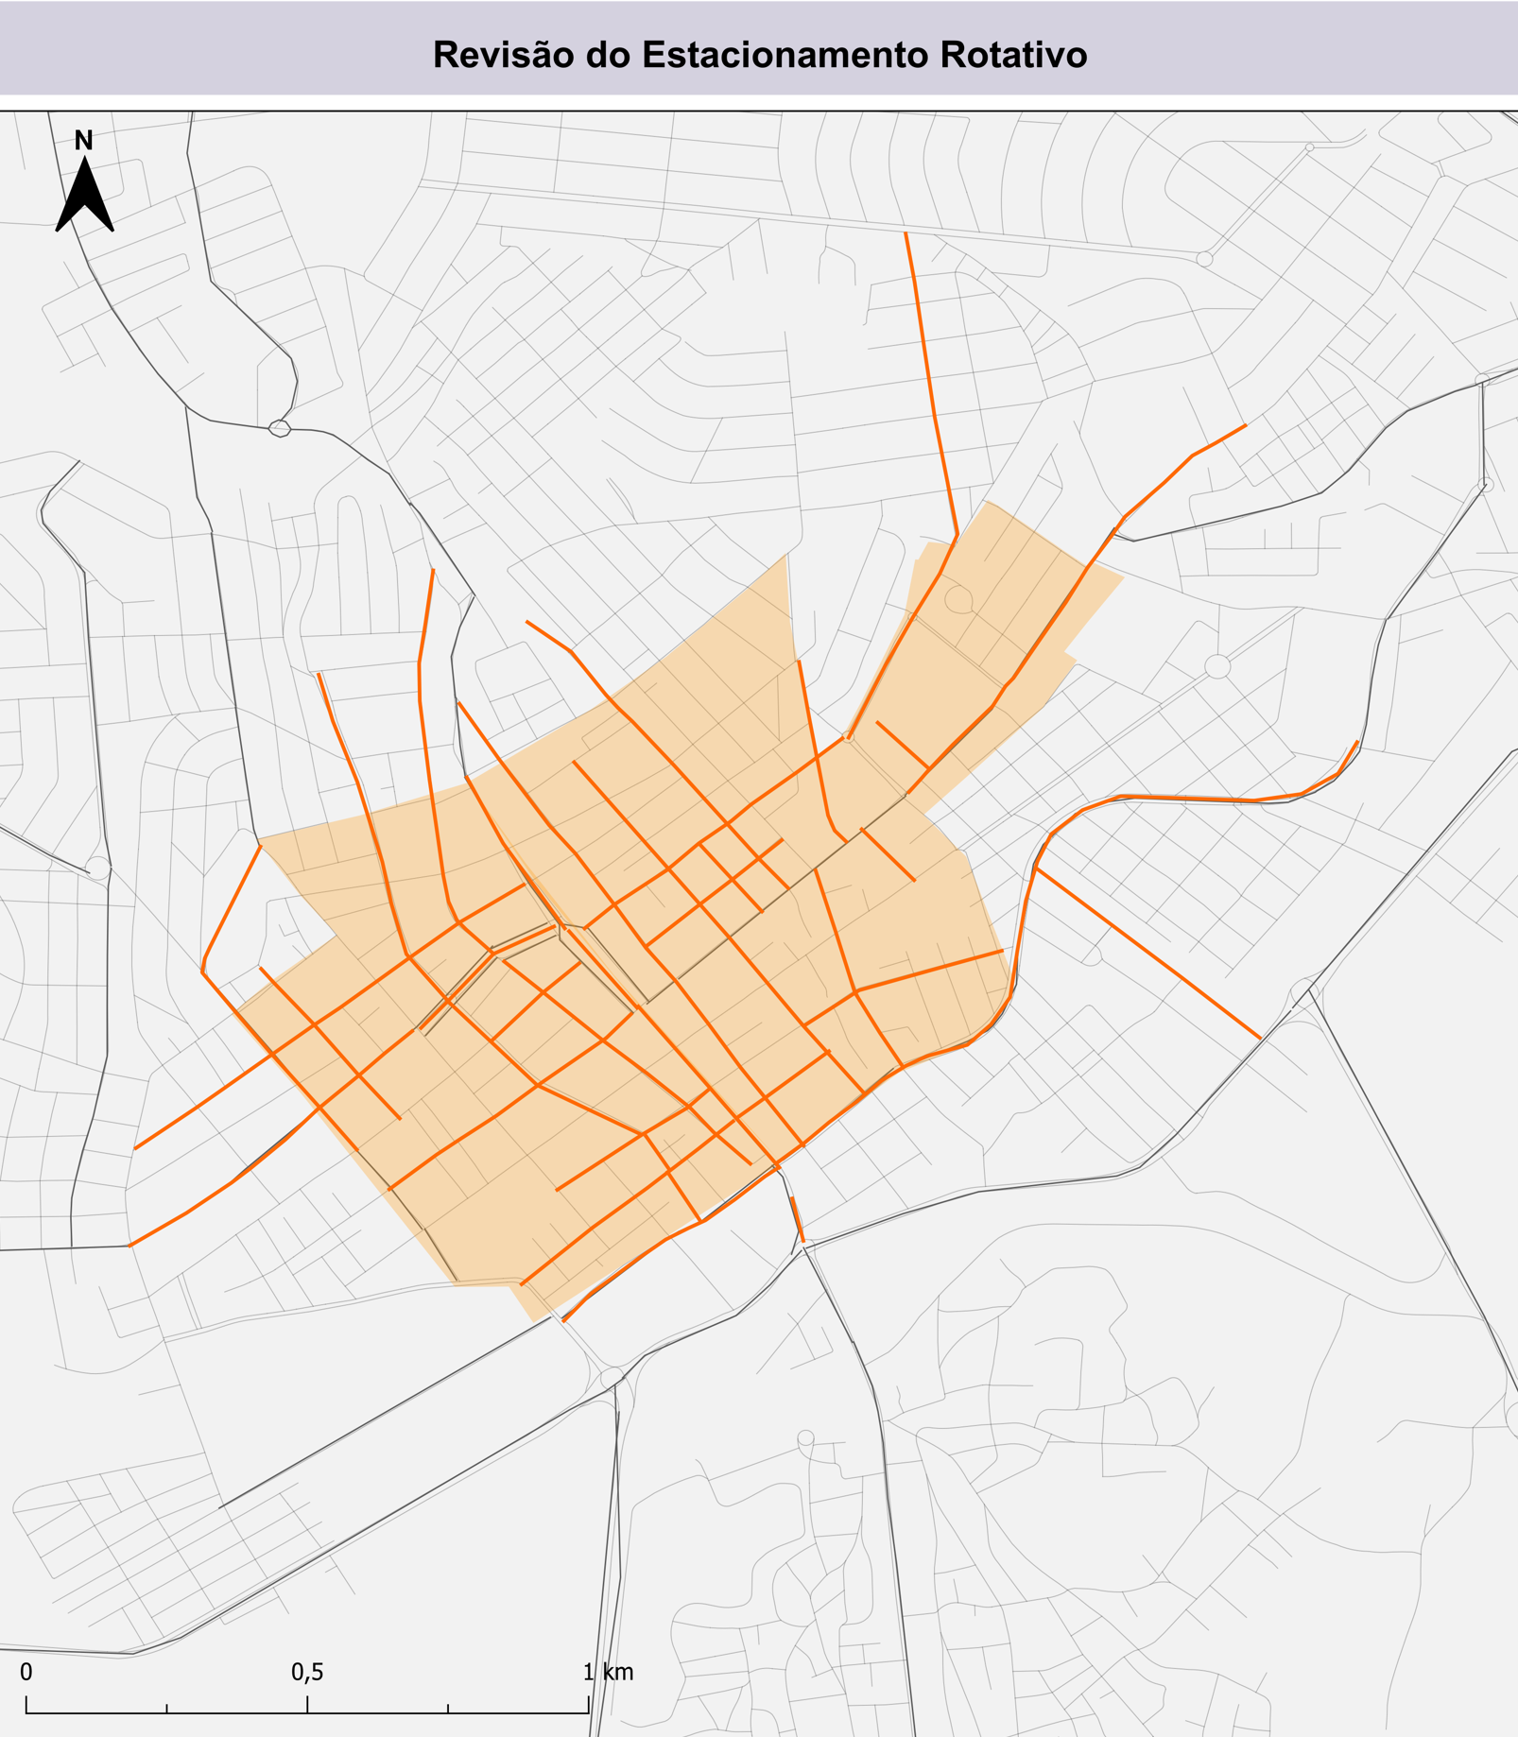
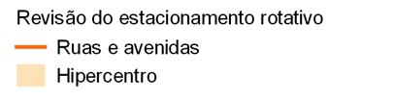
POLÍTICA DE MELHORIAS VIÁRIAS
PROGRAMA DE MELHORIA DA CIRCULAÇÃO
AÇÃO: Definição dos locais para implantação e/ou remanejamento de áreas de estacionamento, rotativo ou não, considerando as áreas indicadas.

Slide 30
POLÍTICA DE MELHORIAS VIÁRIAS
PROGRAMA DE MELHORIA DA CIRCULAÇÃO
PROJETOS/AÇÕES
Ação de coordenação e acompanhamento de melhorias viárias, no geral, considerando, especialmente, a análise expedita dos pontos críticos de acidentes para realização de projetos de intervenções.
PROGRAMA DE REGULAÇÃO E CONTROLE DO TRANSPORTE DE CARGA NO MUNICÍPIO
PROJETOS/AÇÕES
Projeto de compras pela internet: estimular a implantação de pontos de coleta e entrega de compras pela internet.
Elaboração de Plano de Logística de Cargas do Município de Pouso Alegre, em que serão definidas diretrizes e medidas para tratamento do assunto quanto à dimensões admissíveis dos veículos, peso bruto total admissível, rotas ideais, medidas de restrições de tráfego, dentre outros.

Slide 31
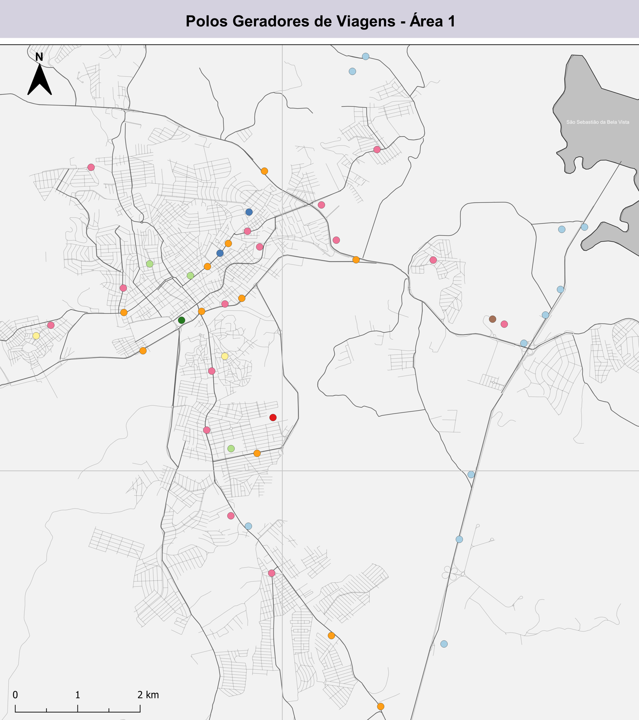
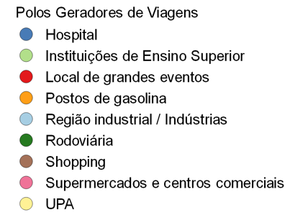
POLÍTICA DE MELHORIAS VIÁRIAS
PROGRAMA DE REGULAÇÃO E CONTROLE DO TRANSPORTE DE CARGA NO MUNICÍPIO
AÇÃO: Projeto de melhoria das operações de carga e descarga: promover melhorias nas condições de realização das cargas e descargas, com revisão da quantidade de vagas destinadas, adequação do regulamento e aumento da fiscalização, considerando os principais polos geradores de viagens do município.

Slide 32
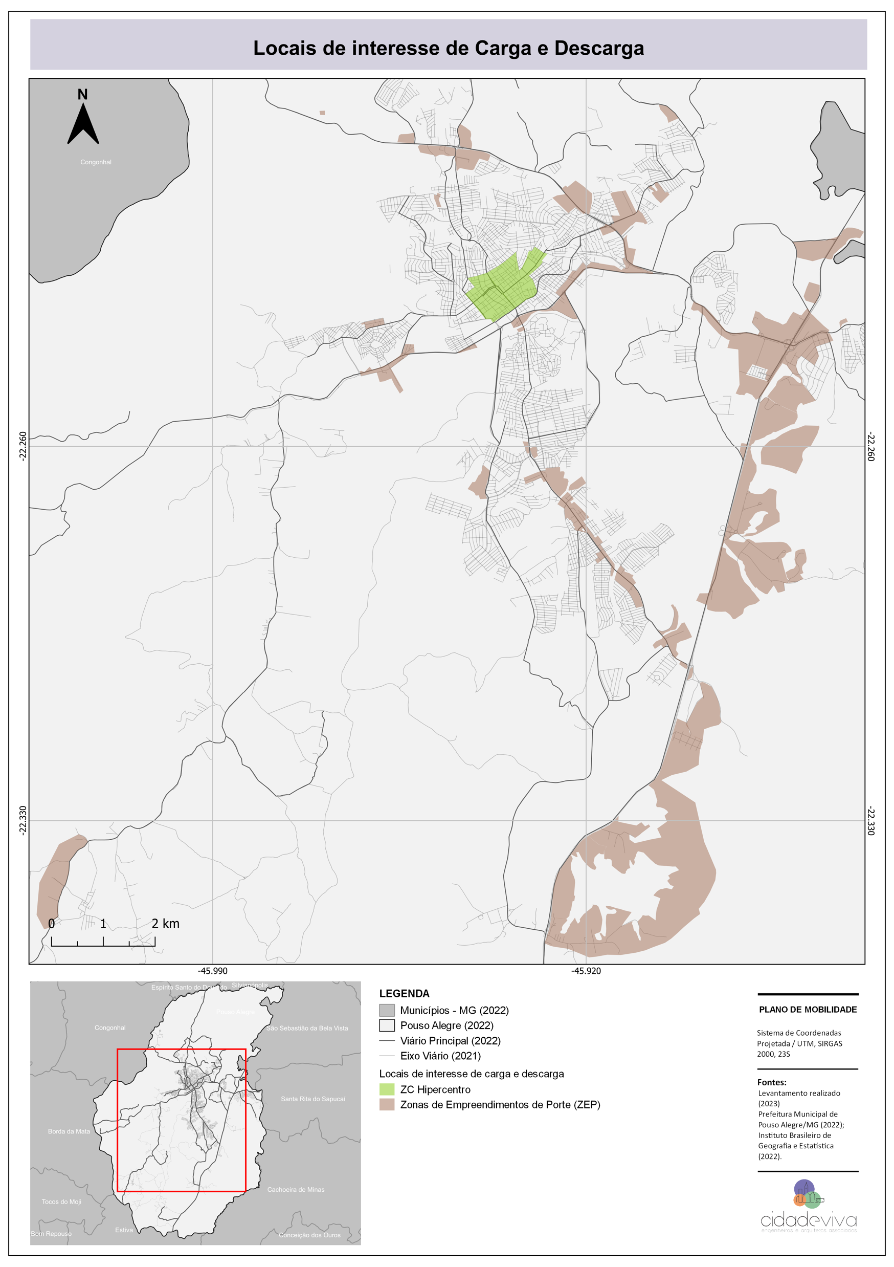
POLÍTICA DE MELHORIAS VIÁRIAS
PROGRAMA DE REGULAÇÃO E CONTROLE DO TRANSPORTE DE CARGA NO MUNICÍPIO
AÇÃO: Definição de rotas alternativas para o tráfego de passagem, sobretudo de caminhões, considerando a proposta dos locais para regulamentação da circulação de veículos de carga.

Slide 33
POLÍTICA DE MELHORIAS VIÁRIAS
PROGRAMA DE FINANCIAMENTO DA DESCARBONIZAÇÃO DA MOBILIDADE
PROJETOS/AÇÕES
Criar mecanismos para favorecer os modos ativos e a utilização de veículos elétricos.
Busca, contínua, de possibilidades de apoio técnico e financeiro externos.

Slide 34
POLÍTICA DE FOMENTO AO USO DO TRANSPORTE COLETIVO
DIRETRIZES ESPECÍFICAS:
Viabilizar economicamente o sistema de transporte.
Modernizar e melhorar o atendimento do transporte coletivo.
Atender e regular os demais sistemas de transporte.

Slide 35
POLÍTICA DE FOMENTO AO USO DO TRANSPORTE COLETIVO
PROGRAMAS | PROJETOS / AÇÕES
PROGRAMA DE FINANCIAMENTO DO SISTEMA DE TRANSPORTE COLETIVO | Busca por fontes externas e alternativas de financiamento.
 | Manutenção e ampliação do subsídio tarifário.
 | Determinação de coerência entre os preços cobrados pelos serviços de mobilidade.
PROGRAMA DE MODERNIZAÇÃO DO SISTEMA DE TRANSPORTE COLETIVO | Projeto de melhorias do Terminal Duque de Caxias.
 | Implantação de Terminal de Integração Central.
 | Criação de cadastro georreferenciado dos pontos de embarque e desembarque.
 | Modernização e ampliação do sistema de bilhetagem eletrônica.
 | Ampliação dos instrumentos tecnológicos que integrem o controle operacional.
 | Melhorias na plataforma de informação ao usuário.

Slide 36
POLÍTICA DE FOMENTO AO USO DO TRANSPORTE COLETIVO
PROGRAMAS | PROJETOS / AÇÕES
PROGRAMA DE MELHORIAS DO SISTEMA DE TRANSPORTE PÚBLICO COLETIVO DO MUNICÍPIO | Reprogramação operacional dos serviços de transporte coletivo.
 | Estudo de revisão das linhas do sistema.
 | Projeto de padronização e requalificação dos Pontos de Embarque e Desembarque.
 | Projeto de priorização do transporte coletivo em corredores viários.
 | Ações de marketing para estimular o uso do transporte coletivo.
 | Ações de marketing para o incentivo ao uso da bilhetagem eletrônica.
 | Campanha de segurança no transporte coletivo.
 | Capacitação, formação e treinamento contínuos dos motoristas.
PROGRAMA DE MODERNIZAÇÃO DO SISTEMA DE TÁXI MUNICIPAL | Modernização das formas de pagamento do serviço de táxi.

Slide 37
POLÍTICA DE FOMENTO AO USO DO TRANSPORTE COLETIVO
PROGRAMA DE FINANCIAMENTO DO SISTEMA DE TRANSPORTE COLETIVO
PROJETOS/AÇÕES
Busca contínua por fontes externas e alternativas de financiamento do transporte coletivo.
Manutenção e ampliação do subsídio tarifário, com à viabilizar a implantação de tarifa zero, pelo menos ao finais de semana.
Determinação de coerência entre os preços cobrados pelos serviços de mobilidade, de modo a não favorecer o transporte individual motorizado em detrimento do transporte coletivo.
PROGRAMA DE MODERNIZAÇÃO DO SISTEMA DE TRANSPORTE COLETIVO
PROJETOS/AÇÕES
Projeto de melhorias do Terminal Duque de Caxias: elaborar proposta para melhorar a operação, as condições de conforto e segurança, e modernizar o terminal.
Criação de cadastro georreferenciado dos pontos de embarque e desembarque de passageiros (PEDs) com previsão de rotina de atualização constante.

Slide 38
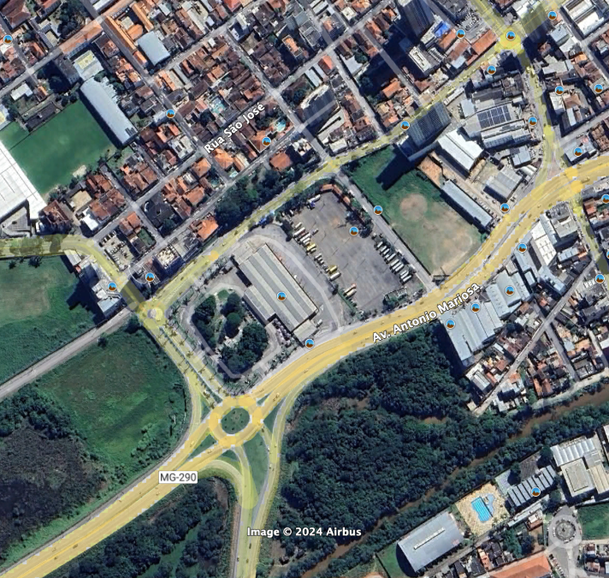
POLÍTICA DE FOMENTO AO USO DO TRANSPORTE COLETIVO
PROGRAMA DE MODERNIZAÇÃO DO SISTEMA DE TRANSPORTE COLETIVO
PROJETO: Implantação de Terminal de Integração Central.

Slide 39
POLÍTICA DE FOMENTO AO USO DO TRANSPORTE COLETIVO
PROGRAMA DE MODERNIZAÇÃO DO SISTEMA DE TRANSPORTE COLETIVO
PROJETOS/AÇÕES
Modernização e ampliação do sistema de bilhetagem eletrônica existente no município.
Ampliação dos instrumentos tecnológicos que integrem o controle operacional através do rastreamento da frota.
Melhorias na plataforma de informação ao usuário.
PROGRAMA DE MELHORIAS DO SISTEMA DE TRANSPORTE PÚBLICO COLETIVO DO MUNICÍPIO
PROJETOS/AÇÕES
Reprogramação operacional dos serviços de transporte coletivo no curto prazo.
Estudo de revisão das linhas do sistema com proposição de nova rede, considerando a filosofia operacional da rede de transporte coletivo proposta, para o longo prazo.
Projeto de padronização e requalificação dos Pontos de Embarque e Desembarque.

Slide 40
POLÍTICA DE FOMENTO AO USO DO TRANSPORTE COLETIVO
PROGRAMA DE MELHORIAS DO SISTEMA DE TRANSPORTE PÚBLICO COLETIVO DO MUNICÍPIO
PROJETOS/AÇÕES
Elaboração de ações de marketing para estimular o uso do transporte coletivo, com programação visual, marca e informações pertinentes.
Elaboração de ações de marketing para o incentivo ao uso da bilhetagem eletrônica, com programação visual, marca e informações pertinentes.
Lançamento de campanha de segurança no transporte coletivo focada nas mulheres e no combate ao assédio.
Capacitação, formação e treinamento contínuos dos motoristas do sistema de transporte coletivo.
PROGRAMA DE MODERNIZAÇÃO DO SISTEMA DE TÁXI MUNICIPAL
PROJETOS/AÇÕES
Modernização das formas de pagamento do serviço de táxi, adaptando tanto quanto possível à realidade municipal, o conceito de Maas (Mobilidade como Serviço).

Slide 41
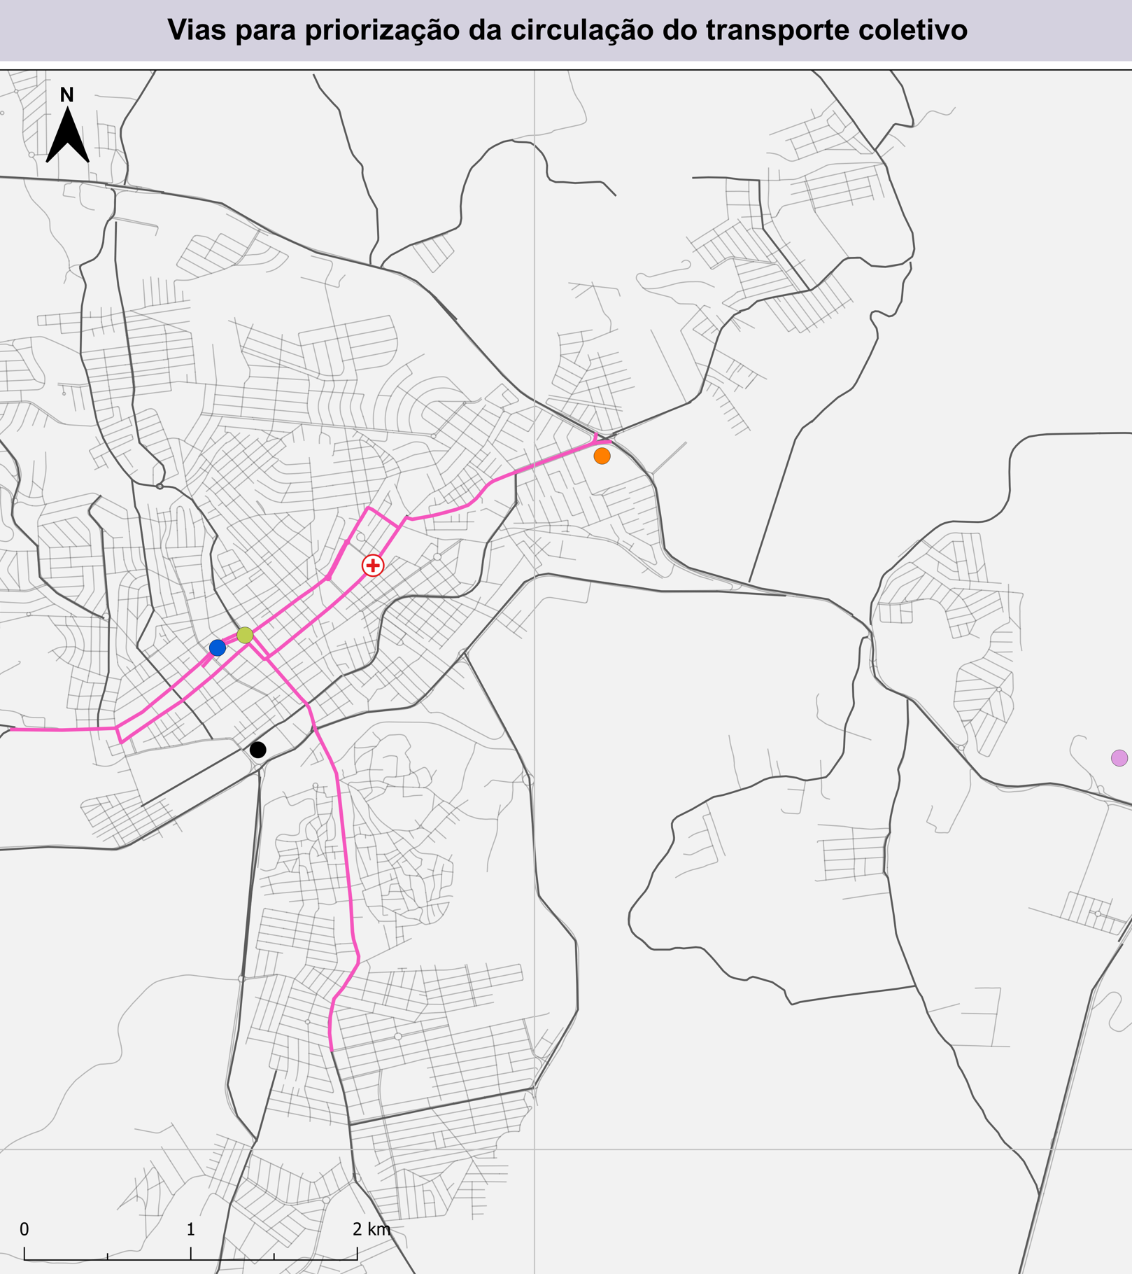
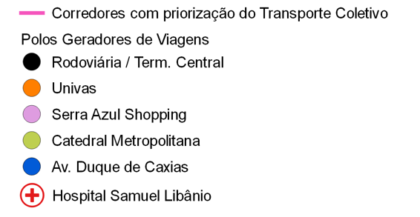
POLÍTICA DE FOMENTO AO USO DO TRANSPORTE COLETIVO
PROGRAMA DE MELHORIAS DO SISTEMA DE TRANSPORTE PÚBLICO COLETIVO DO MUNICÍPIO
PROJETO: Projeto de priorização do transporte coletivo em corredores viários contemplando:
- A definição de vias para priorização da circulação do transporte coletivo, indicadas no Mapa Vias para priorização da circulação do transporte coletivo;
- Utilização de soluções projetuais de faixas exclusivas à direita junto ao meio fio, faixas segregadas à esquerda junto ao canteiro central, quando existente, pistas ou vias exclusivas, no que couber;
- No caso de operação dos ônibus com o tráfego compartilhado poderão também ser propostos dispositivos viários do tipo “baia” ou sinalização específica que melhorem o desempenho do corredor, nas imediações dos pontos de parada mais carregados.

Slide 42
POLÍTICA DE PROMOÇÃO DA MOBILIDADE ATIVA
DIRETRIZES ESPECÍFICAS:
Induzir a caminhabilidade em toda a cidade e na área central.
Induzir a utilização no modo cicloviário.

Slide 43
POLÍTICA DE PROMOÇÃO DA MOBILIDADE ATIVA
PROGRAMAS | PROJETOS / AÇÕES
PROGRAMA CAMINHAR MELHOR | Projeto Rede de Caminhabilidade.
 | Projeto Travessias Seguras.
 | Projeto Boas Práticas nas calçadas.
 | Projetos e ações para pessoas com dificuldade de locomoção.
PROGRAMA PEDALAR MAIS | Projeto Rede Cicloviária.
 | Ação de integração das bicicletas com o transporte coletivo.
 | Ação de articulação social dos ciclistas.
 | Projeto Estacione sua bike
PROGRAMA DE PACIFICAÇÃO DO TRÂNSITO | Estabelecimento de projeto permanente da educação para mobilidade.
 | Estabelecer as velocidades máximas permitidas.
 | Implantação de Zonas 30 e de estratégias de moderação de tráfego.

Slide 44
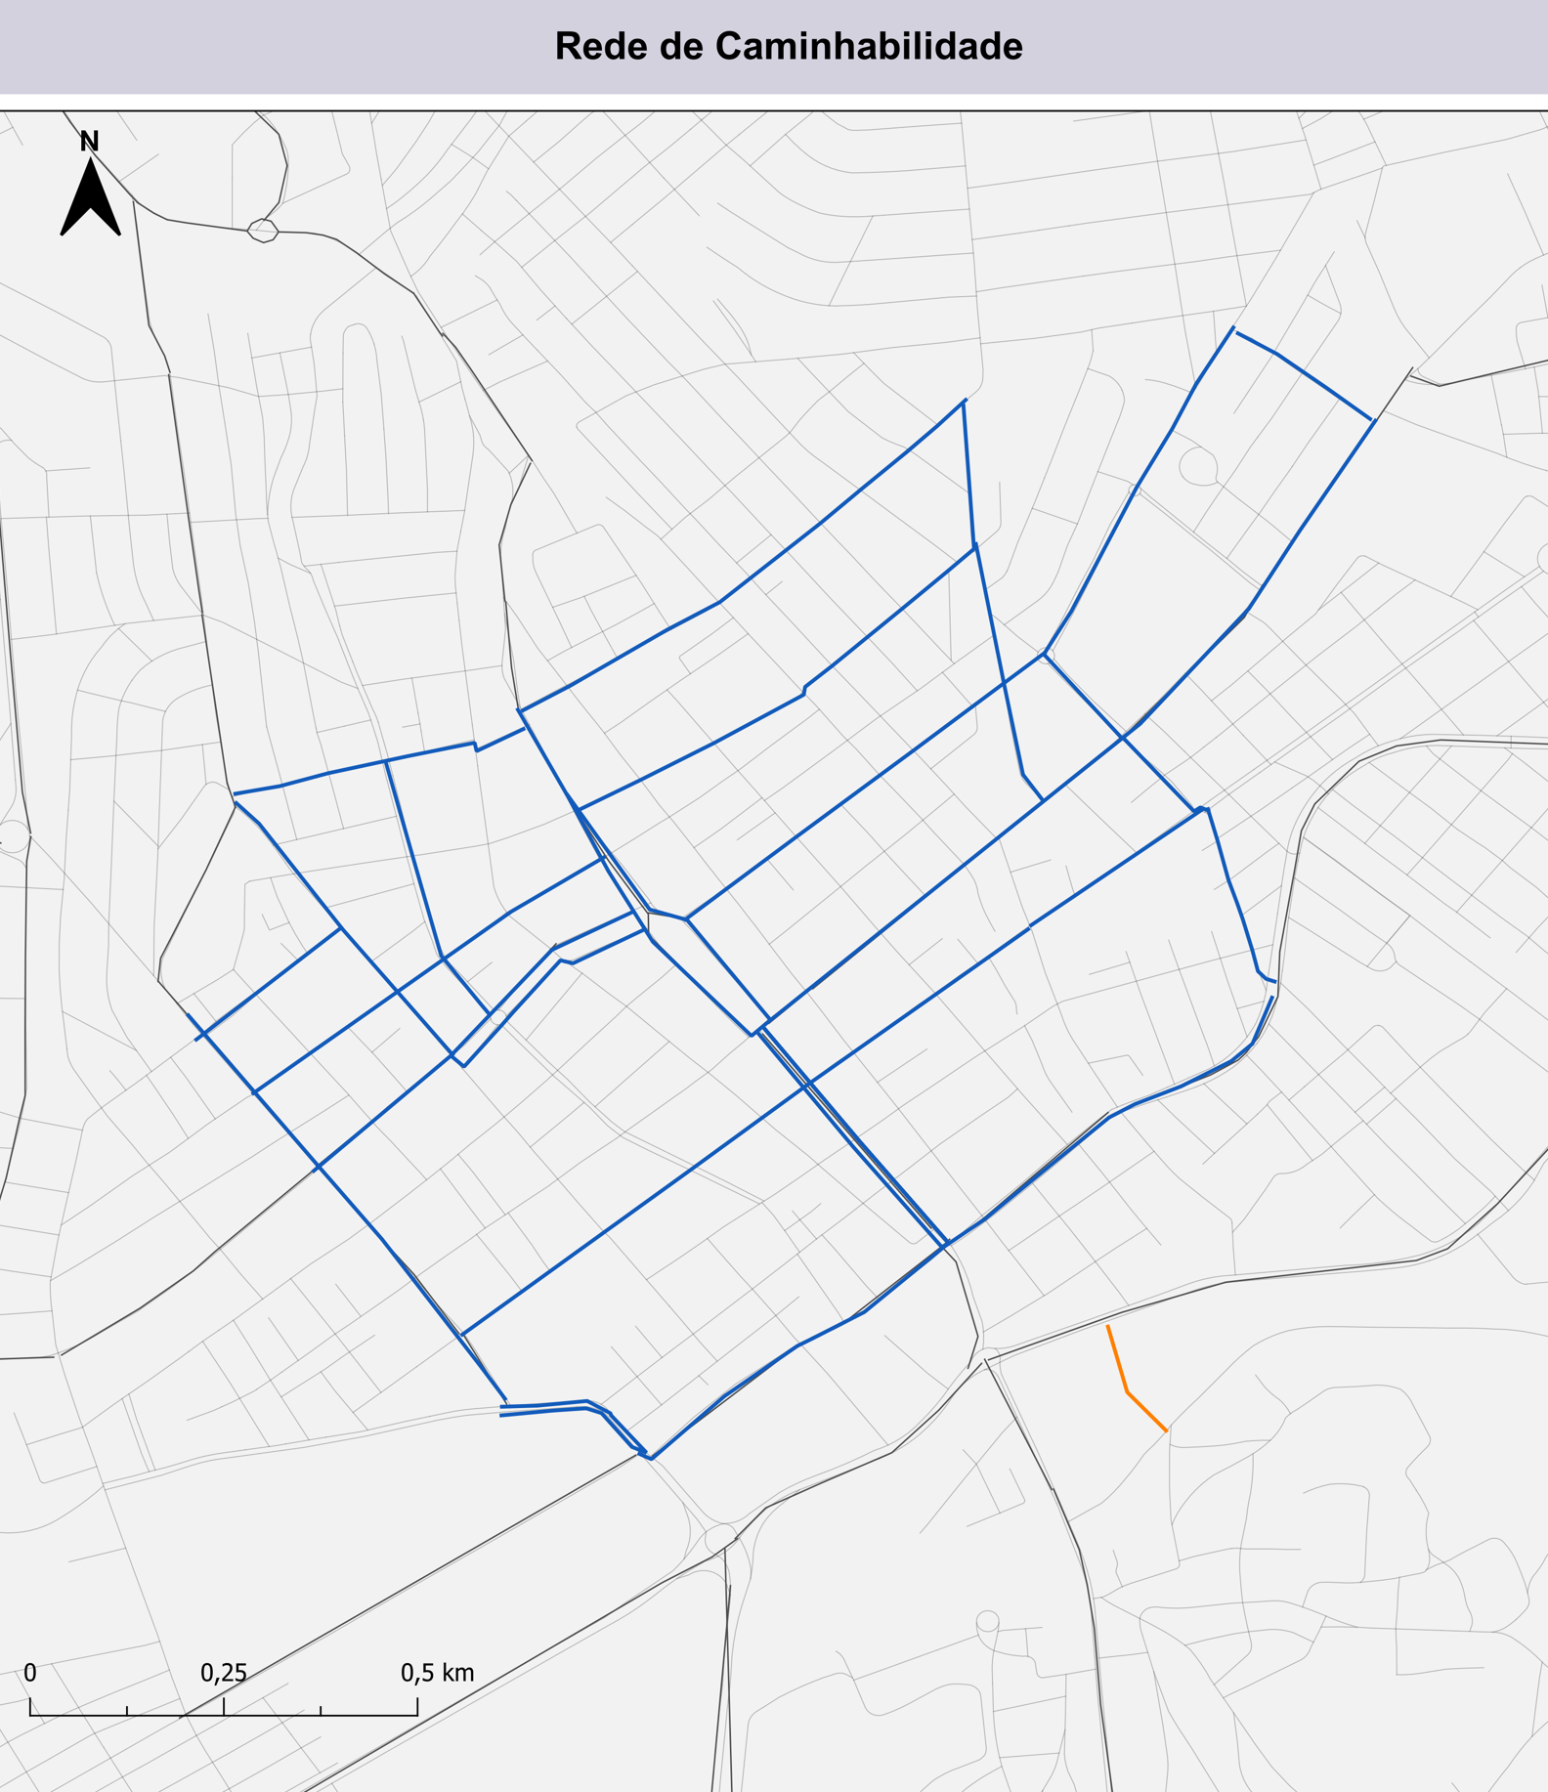
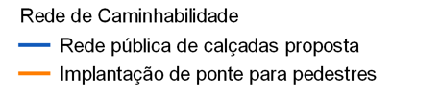
POLÍTICA DE PROMOÇÃO DA MOBILIDADE ATIVA
PROGRAMA CAMINHAR MELHOR
PROJETO: Projeto Rede de Caminhabilidade:
- Regulamentação da Rede de Caminhabilidade proposta no Mapa Rede de Caminhabilidade.

Slide 45
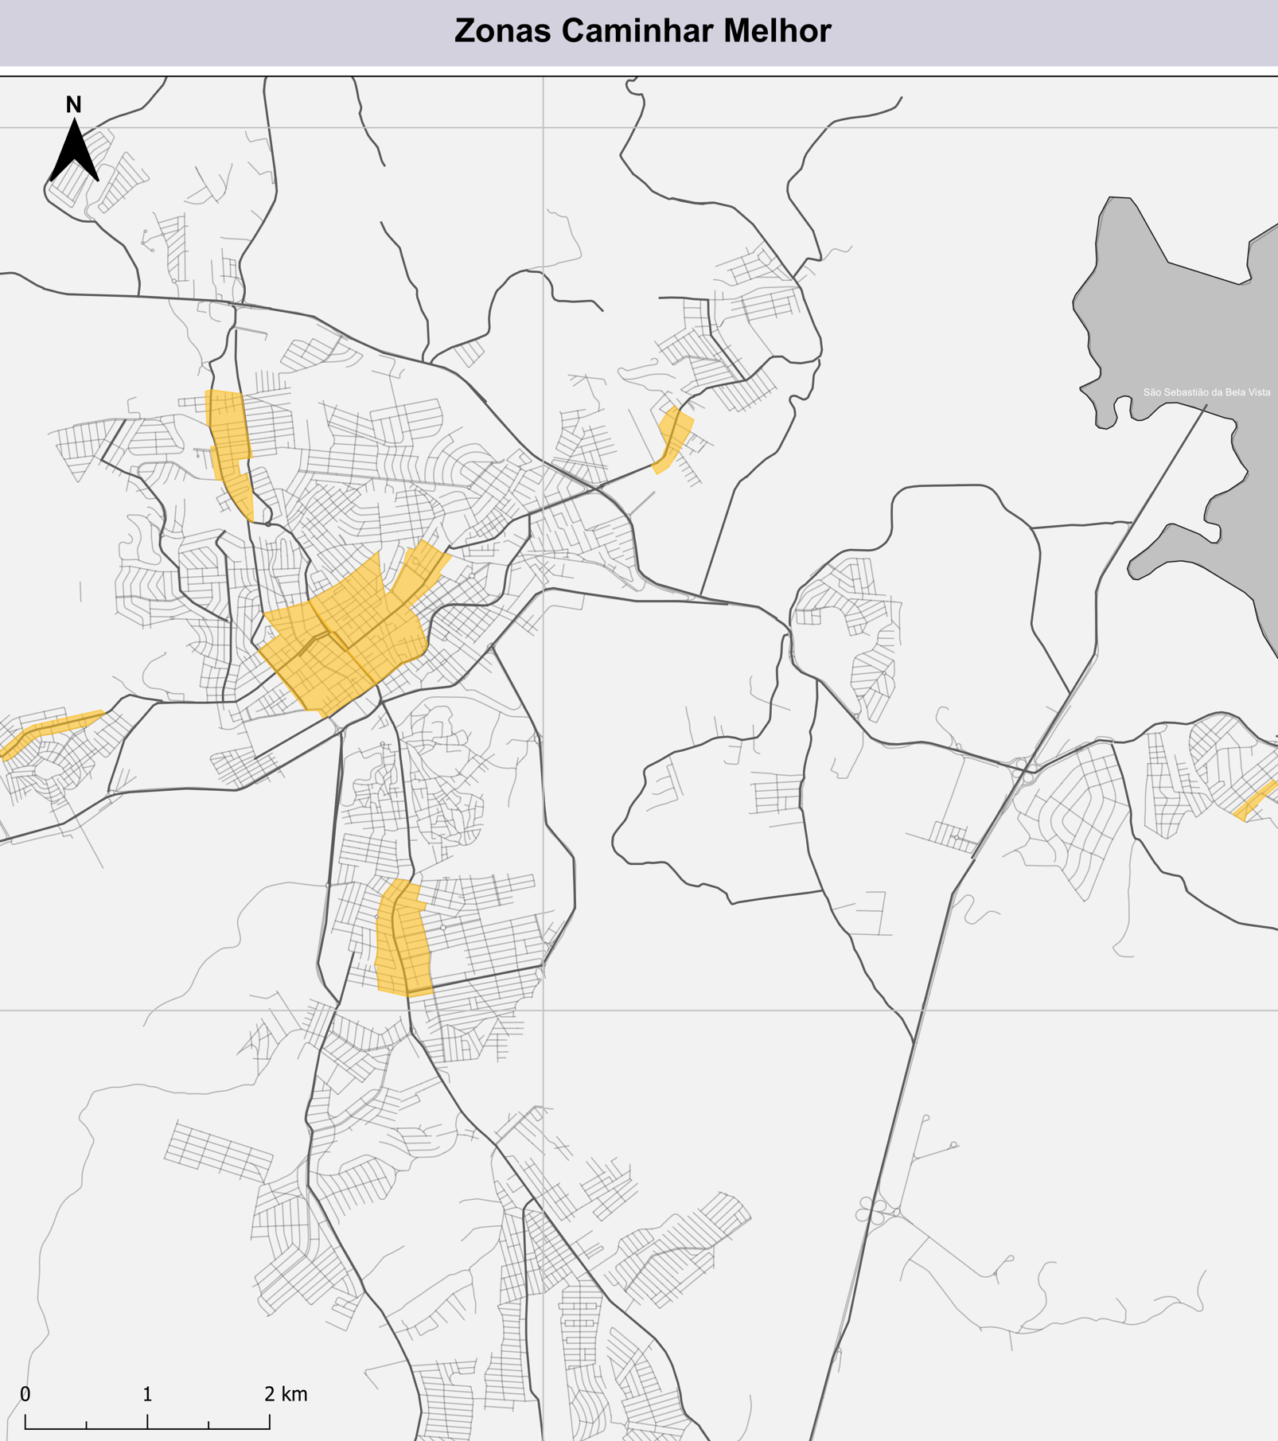
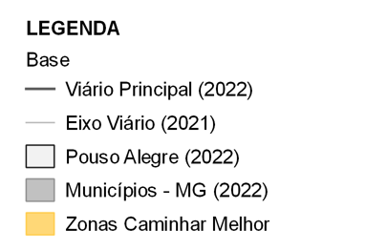
POLÍTICA DE PROMOÇÃO DA MOBILIDADE ATIVA
PROGRAMA CAMINHAR MELHOR
PROJETO: Projeto Rede de Caminhabilidade:
- Adotar medidas de prioridade à circulação dos pedestres, com melhorias das calçadas e travessias de pedestres, garantindo as condições de acessibilidade e segurança, podendo ser adotadas soluções projetuais de moderação do trânsito, com intervenções prioritárias nas Zonas Caminhar Melhor indicadas no Mapa Zonas Caminhar Melhor.

Slide 46
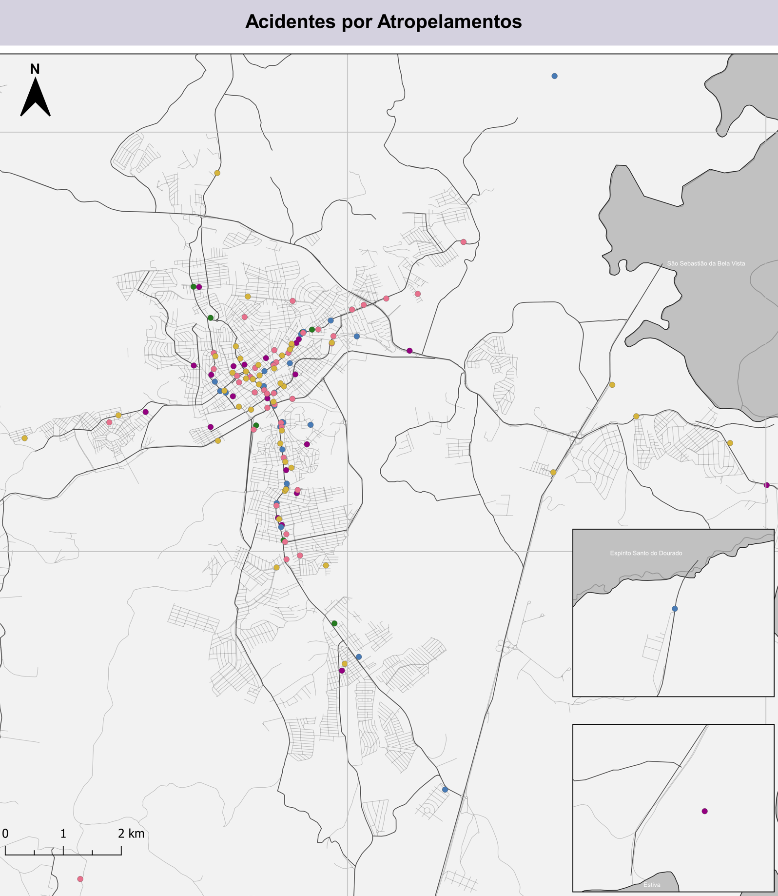
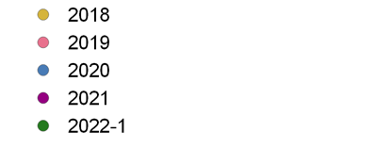
POLÍTICA DE PROMOÇÃO DA MOBILIDADE ATIVA
PROGRAMA CAMINHAR MELHOR
PROJETO: Projeto Travessias Seguras: realizar a adequação das travessias de pedestres, garantindo as condições de acessibilidade e segurança com implantação prioritária em locais com maior ocorrência de atropelamentos.

Slide 47
POLÍTICA DE PROMOÇÃO DA MOBILIDADE ATIVA
PROGRAMA CAMINHAR MELHOR
PROJETOS/AÇÕES
Projeto Boas Práticas nas calçadas: Elaborar e difundir manual de padronização de calçadas e de limitações ao seu uso.
Projetos e ações para pessoas com dificuldade de locomoção, prevendo, a implantação de guias rebaixadas nas travessias, travessias especiais, eliminação dos pontos de estrangulamento nas calçadas (bancas, orelhões, postes, caixas postais, cestos de lixo etc.) e dos obstáculos (escadas, desníveis, calçamento escorregadio, estacas ou jardineiras anti-estacionamento, poços de visitas ou caixas de inspeção mal tapados etc.).

Slide 48
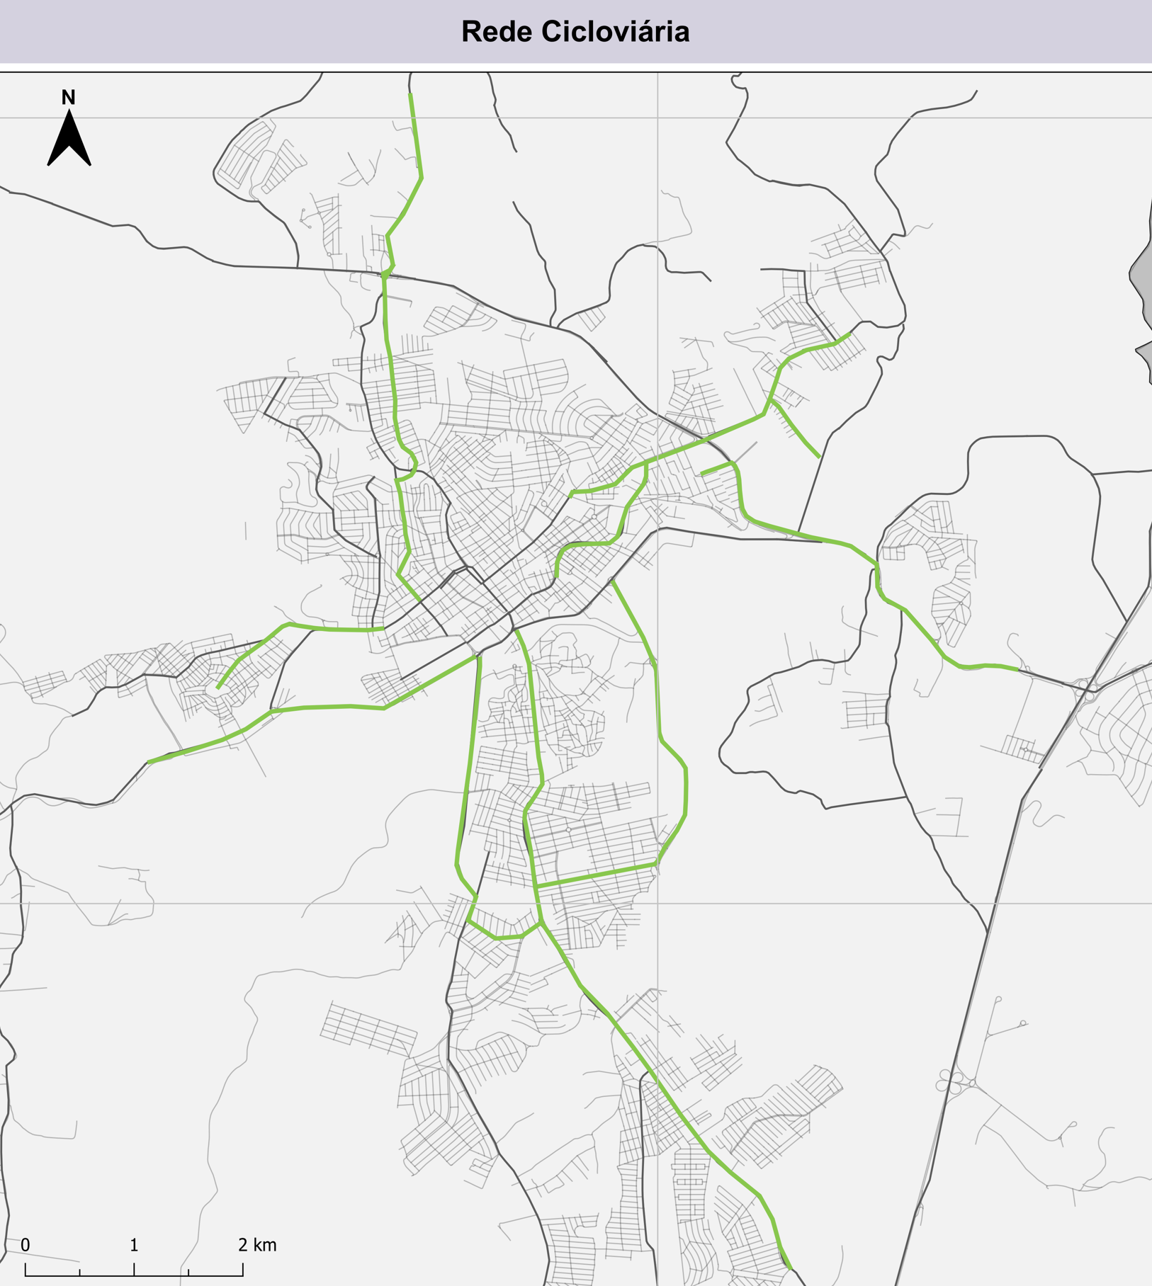
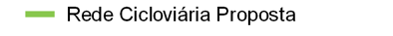
POLÍTICA DE PROMOÇÃO DA MOBILIDADE ATIVA
PROGRAMA PEDALAR MAIS
PROJETO: Projeto Rede Cicloviária: Implantar a Rede Cicloviária do município, conforme indicada no Mapa Rede Cicloviária.

Slide 49
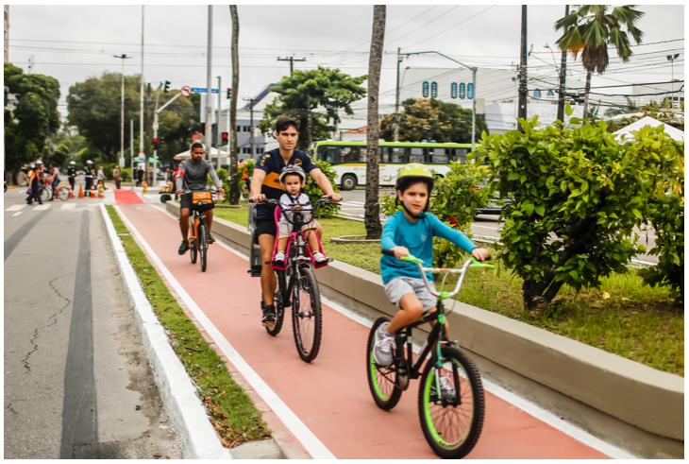
Exemplo de ciclovia segregada em Recife

Slide 50
POLÍTICA DE PROMOÇÃO DA MOBILIDADE ATIVA
PROGRAMA PEDALAR MAIS
PROJETOS/AÇÕES
Ação de integração das bicicletas com o transporte coletivo: Implantar bicicletários e paraciclos seguros nas estações, pontos de parada e em pontos de maior demanda.
Ação de articulação social dos ciclistas: Estimular o associativismo não governamental de ciclistas.
Projeto Estacione sua bike: Criar estímulos e dar diretrizes de implantação para que os comerciantes tenham bicicletário / paraciclos em seus estabelecimentos.

Slide 51
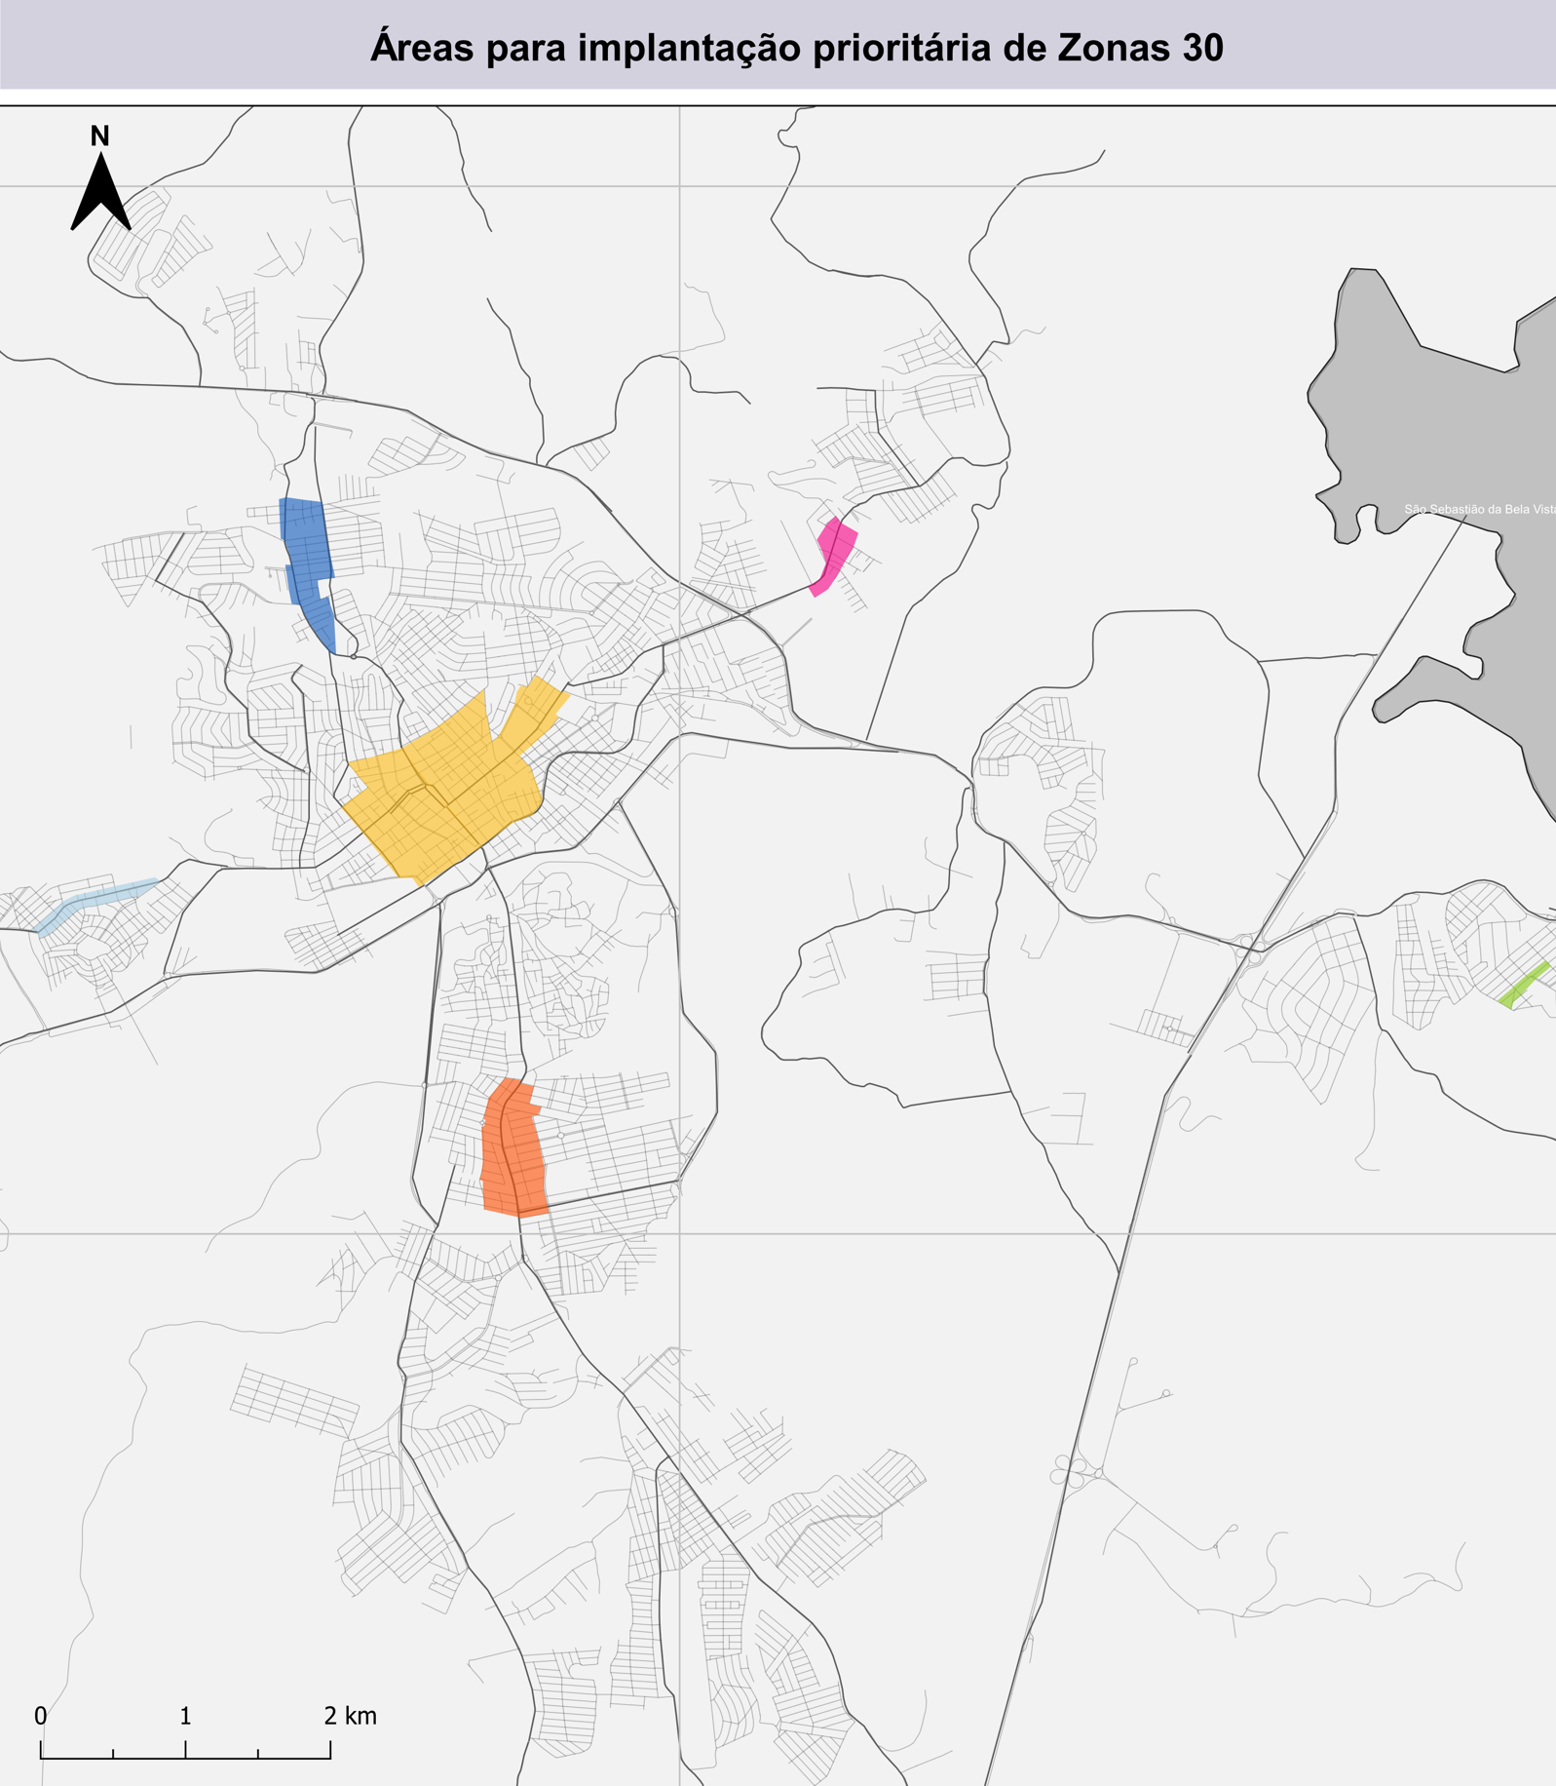
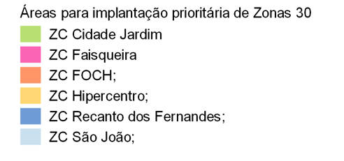
POLÍTICA DE PROMOÇÃO DA MOBILIDADE ATIVA
PROGRAMA DE PACIFICAÇÃO DO TRÂNSITO
PROJETO: Projetos de Zonas 30 e implantação de estratégias de moderação de tráfego, com implantação prioritária nos locais a serem indicados no detalhamento dessa proposta.

Slide 52
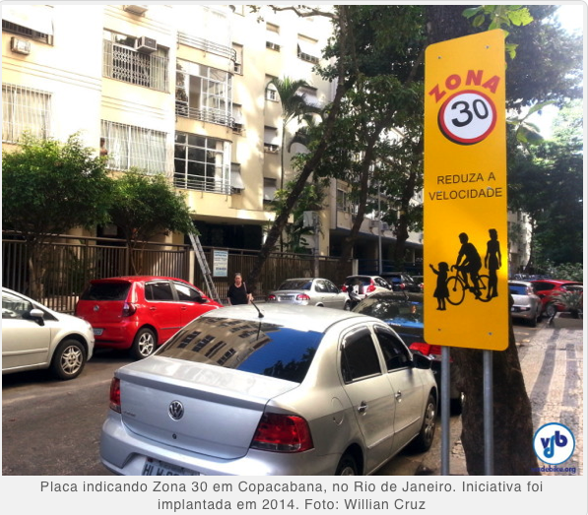
Exemplo de identidade visual de Zona 30 no Rio de Janeiro

Slide 53
POLÍTICA DE PROMOÇÃO DA MOBILIDADE ATIVA
PROGRAMA DE PACIFICAÇÃO DO TRÂNSITO
PROJETOS/AÇÕES
Estabelecimento de projeto permanente da educação para mobilidade em Pouso Alegre.
Estabelecer as velocidades máximas permitidas nas vias.

Slide 54
POLÍTICA DE GESTÃO DE TRÂNSITO E TRANSPORTE
DIRETRIZES ESPECÍFICAS:
Assegurar a qualidade e adequação do órgão gestor.
Possibilitar a contínua capacitação e qualificação profissional dos agentes públicos.

Slide 55
POLÍTICA DE GESTÃO DE TRÂNSITO E TRANSPORTE
PROGRAMAS | PROJETOS / AÇÕES
PROGRAMA DE EDUCAÇÃO PARA A MOBILIDADE URBANA | Programa de Educação para o Trânsito.
 | Capacitação e o engajamento da sociedade nas ações.
PROGRAMA DA MOBILIDADE URBANA INTELIGENTE | Criação de estrutura de Gestão do Plano de Mobilidade.
 | Implantação de sistema de informação para mobilidade urbana.
PROGRAMA DE REESTRUTURAÇÃO DO ÓRGÃO GESTOR | Alterações na estrutura do órgão gestor.
 | Dimensionamento prévio de equipes técnicas.
 | Qualificação dos servidores.
 | Cursos de capacitação para os diferentes atores do órgão gestor.

Slide 56
POLÍTICA DE GESTÃO DE TRÂNSITO E TRANSPORTE
PROGRAMA DE EDUCAÇÃO PARA A MOBILIDADE URBANA
PROJETOS/AÇÕES
Desenvolvimento do Programa de Educação para o Trânsito, campanhas e ações específicas, ações em conjunto com a área educacional.
Criação de campanhas para a capacitação e o engajamento da sociedade nas ações e discussões relativas à mobilidade urbana.
PROGRAMA DA MOBILIDADE URBANA INTELIGENTE
PROJETOS/AÇÕES
Criação de estrutura de Gestão do Plano de Mobilidade e seus resultados, com definição de indicadores e criação do Observatório Municipal da Mobilidade urbana, com reuniões periódicas para acompanhamento do Plano de Mobilidade do município.
Implantação de sistema de informação para mobilidade urbana, com definição de indicadores.

Slide 57
POLÍTICA DE GESTÃO DE TRÂNSITO E TRANSPORTE
PROGRAMA DE REESTRUTURAÇÃO DO ÓRGÃO GESTOR
PROJETOS/AÇÕES
Proposição de alterações na estrutura do órgão gestor.
Realização de dimensionamento prévio de equipes técnicas e operacionais.
Qualificação dos servidores para uso das ferramentas propostas.
Cursos de capacitação para os diferentes atores do órgão gestor, focado nas áreas específicas de atuação.

Slide 58

Próximos Passos
CONSOLIDAÇÃO DO PLANO
DIAGNÓSTICO
PROGNÓSTICO
PROPOSTAS
Etapa 13 - Plano de Mobilidade Urbana (Minuta do Anteprojeto de Lei)
Etapa 14 - Programa de Ação

Slide 59

OBRIGADO!

